Slide 1

Муниципальное бюджетное дошкольное
образовательное учреждение детский сад с. Чемодановка
Краткосрочный проект
“Волшебный ветерок”
(подготовительная к школе группа)
Подготовила: учитель- логопед
Холзинева М.В.

Slide 2
Цель проекта:
Формировать у детей умение управлять органами дыхания, обучить нижнедиафрагмальному дыханию.
Задачи проекта:
1. Формировать навыки правильного речевого дыхания
2. Развивать плавный речевой выдох.
3.Формировать силу и целенаправленность выдоха.
4. Разработать комплекс занятий и упражнений на дыхание.
Участники проекта:
дети подготовительной к школе группы
Сроки реализации проекта:
2 недели

Slide 3
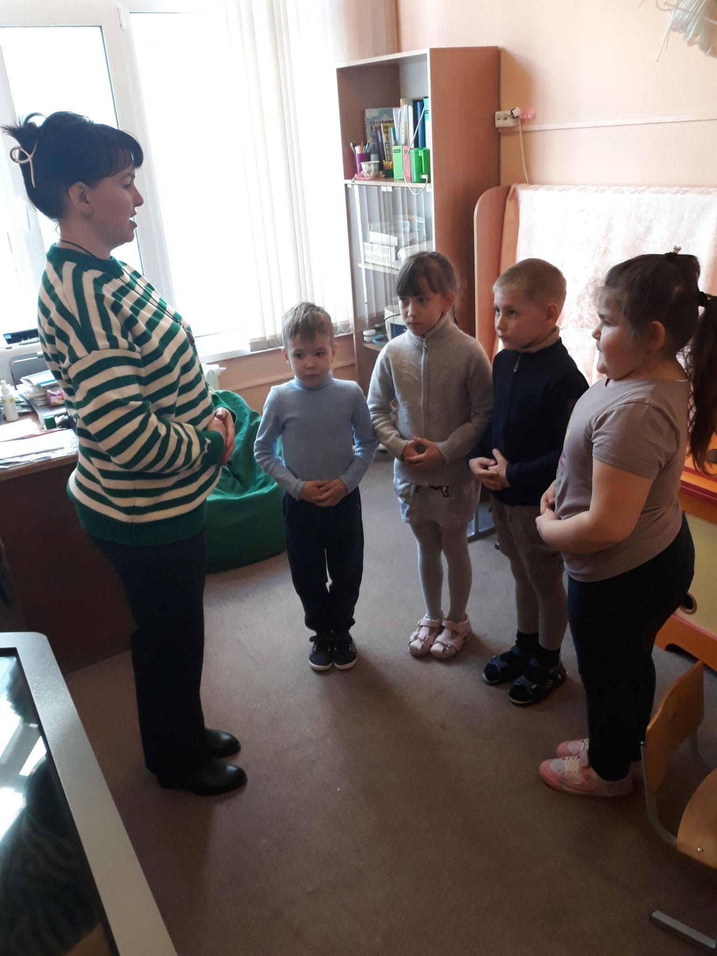
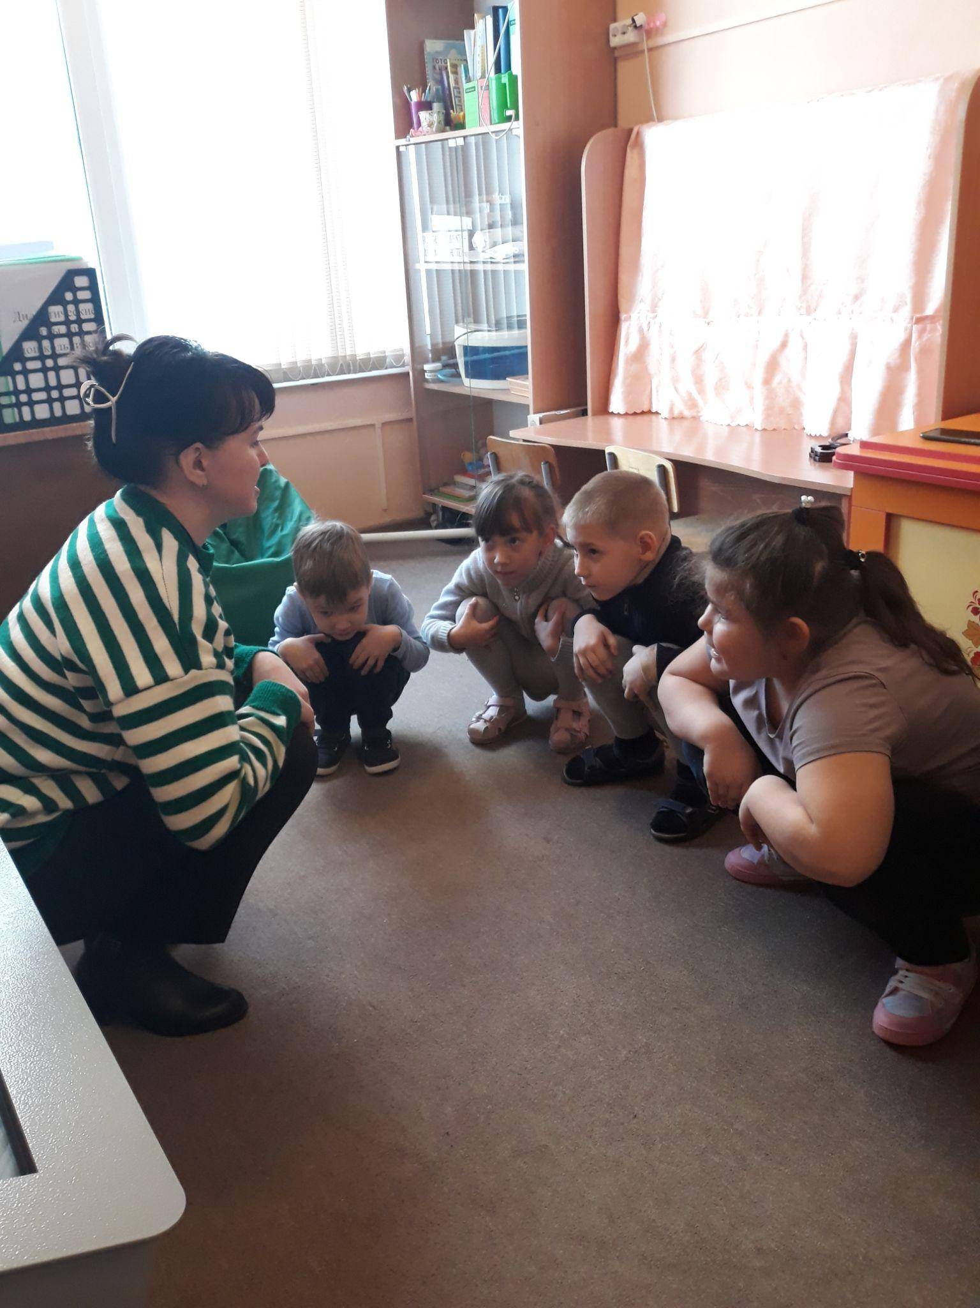
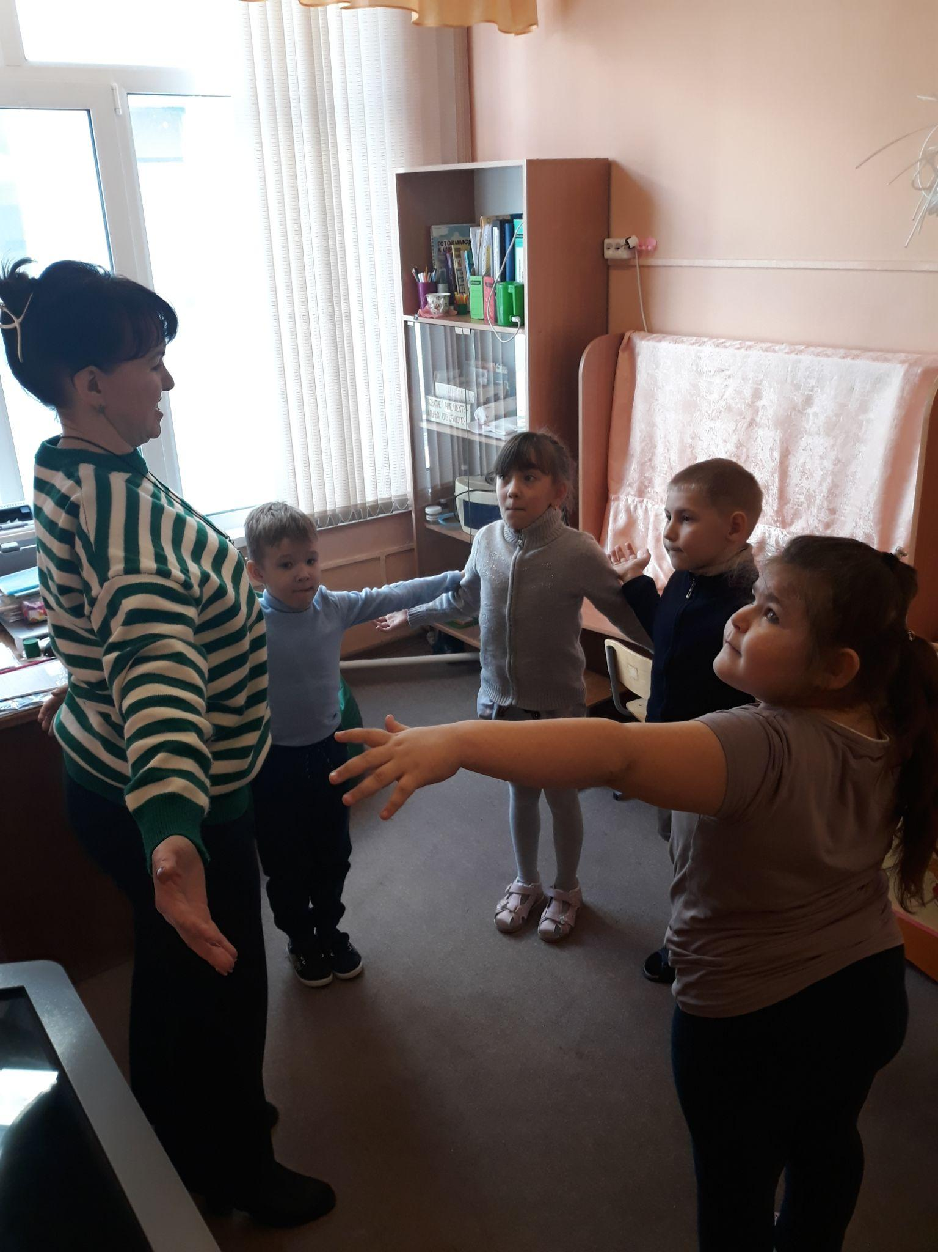
Упражнения для правильного диафрагмального дыхания
“Вдох-выдох” “Раздувайся, пузырь”

Slide 4
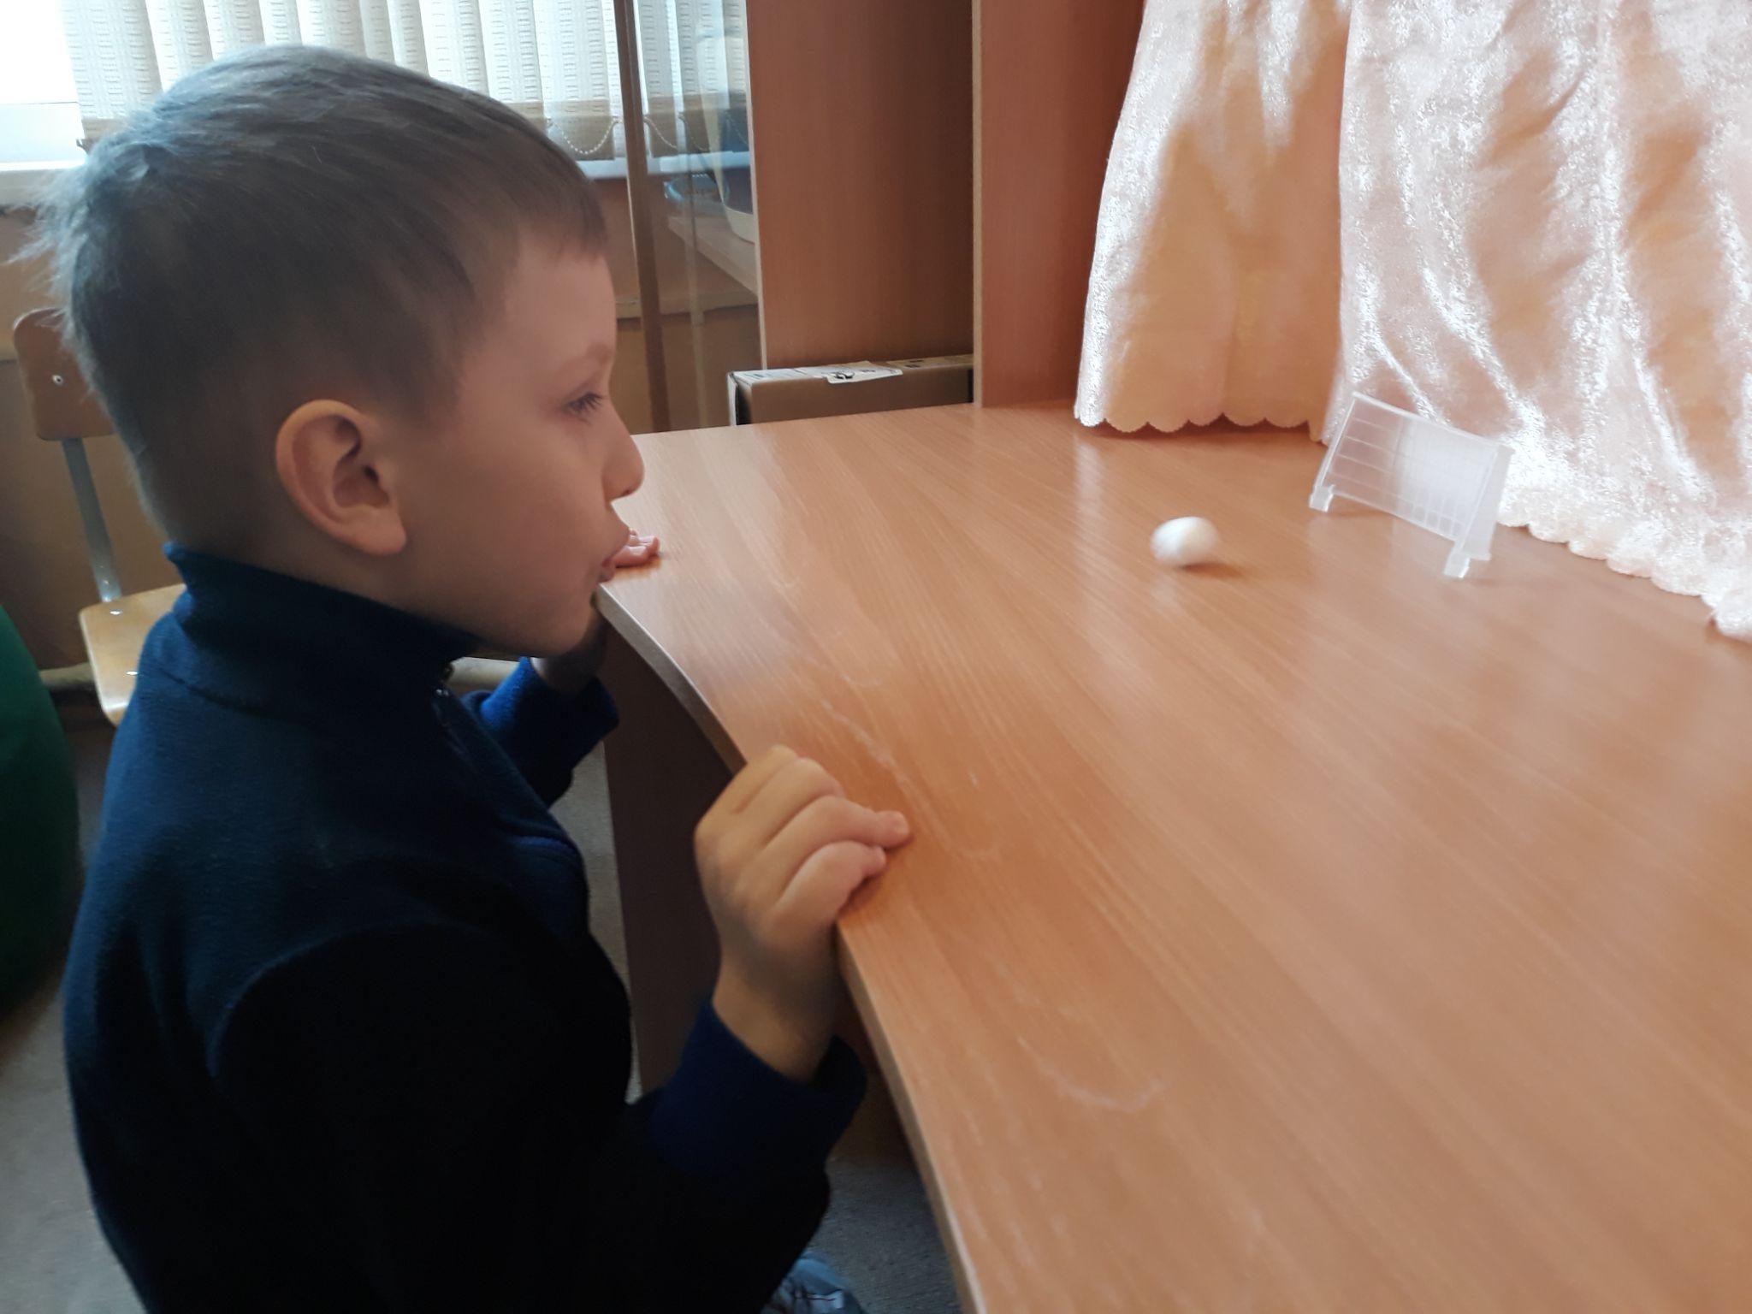
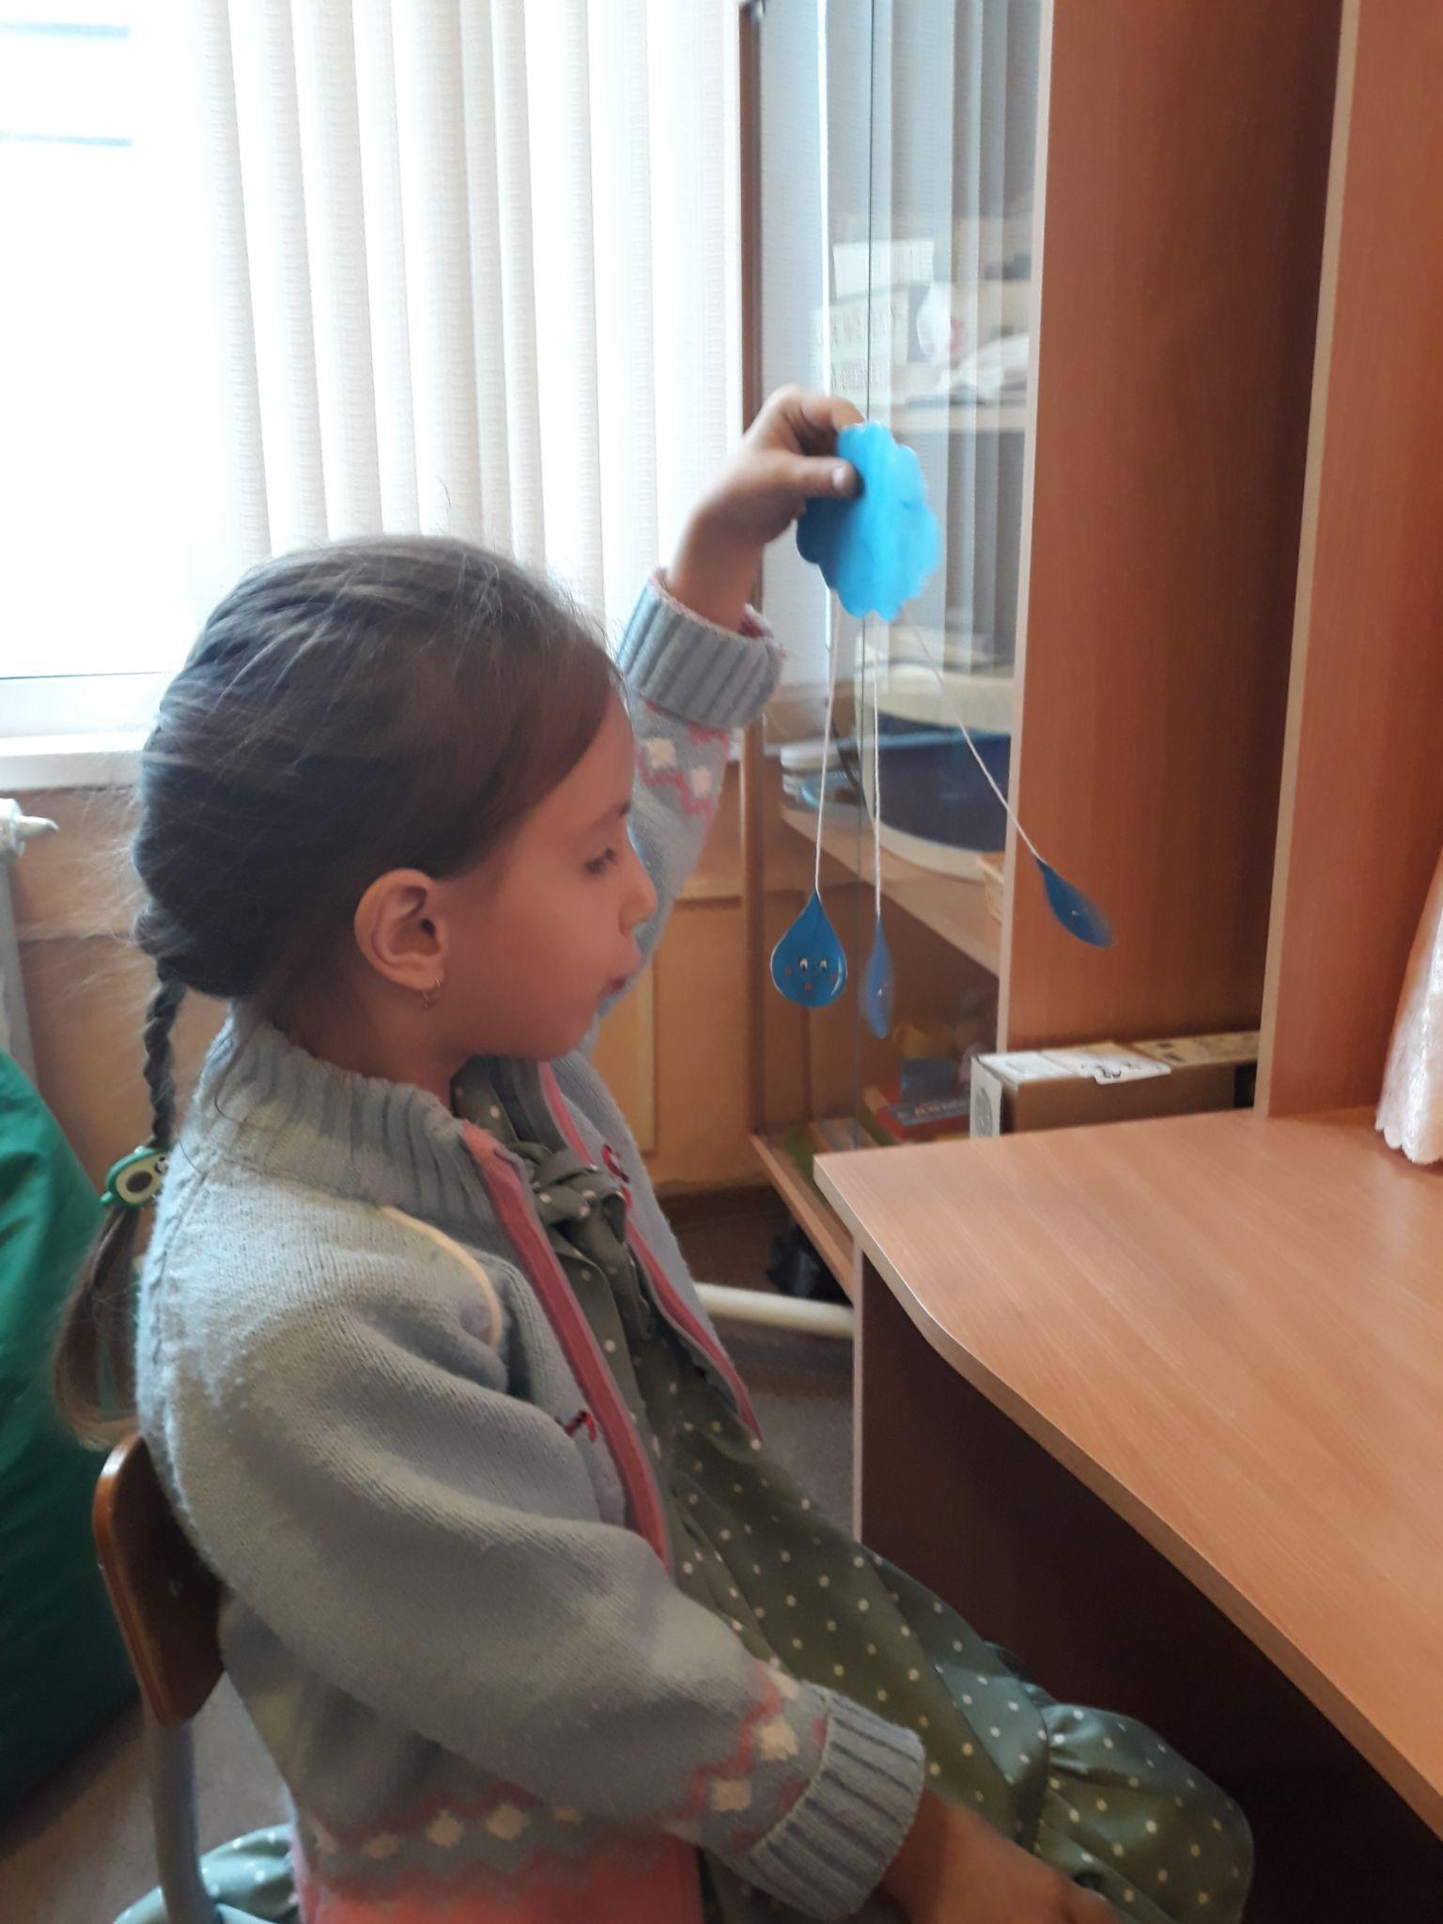
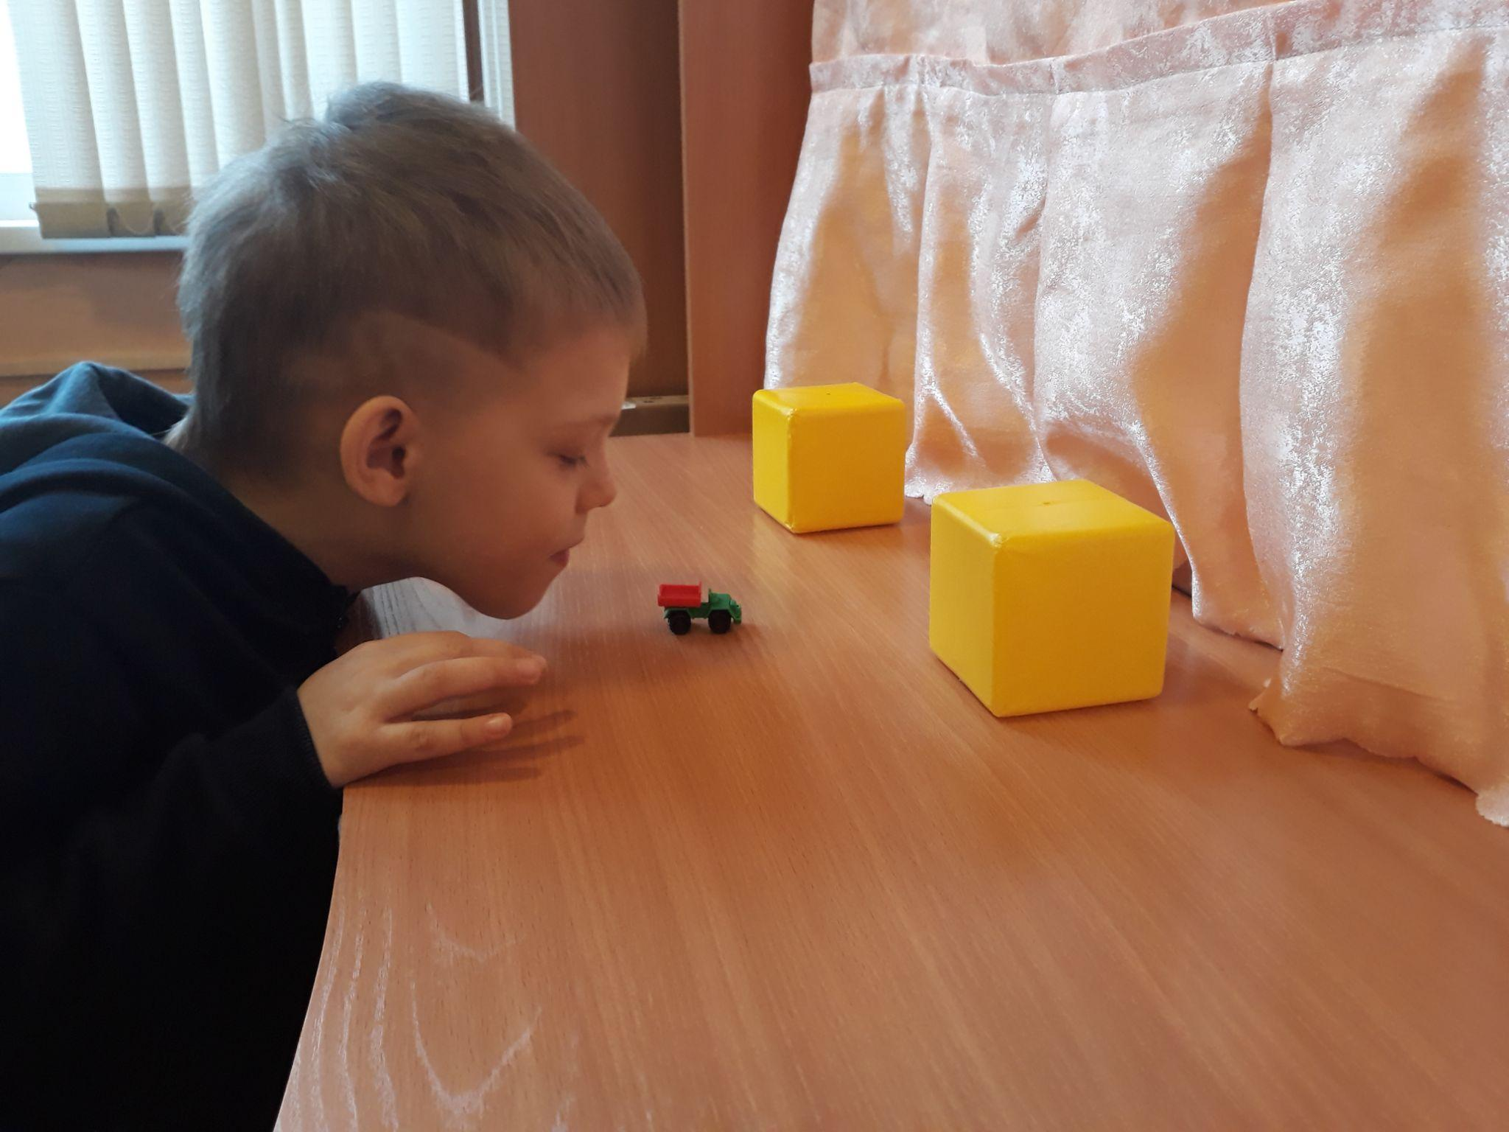
Упражнения для выработки глубокого вдоха и длительного выдоха через рот.
“Футбол” “Подуем на капельки из тучки” “Загоним машинку в гараж”

Slide 5
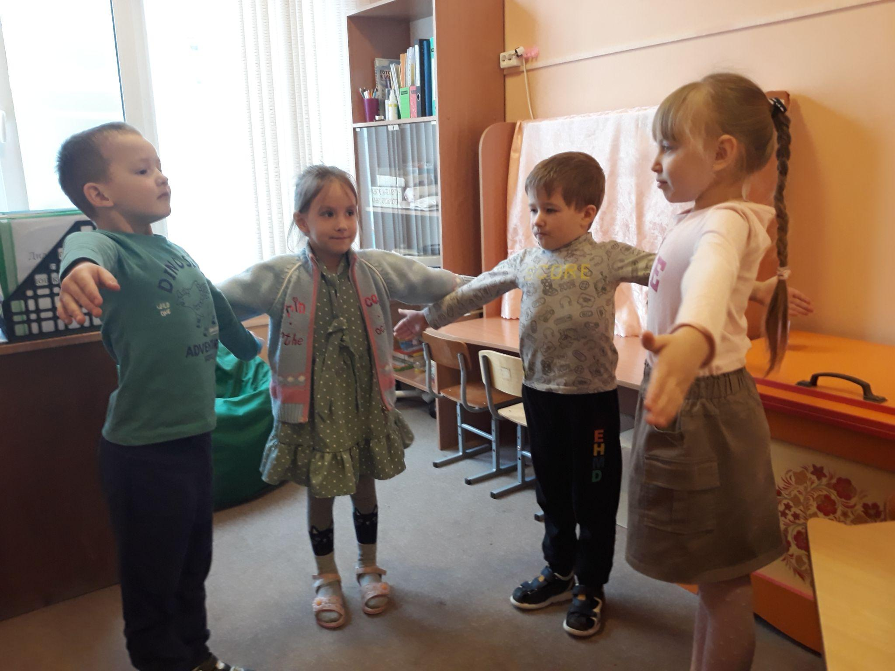
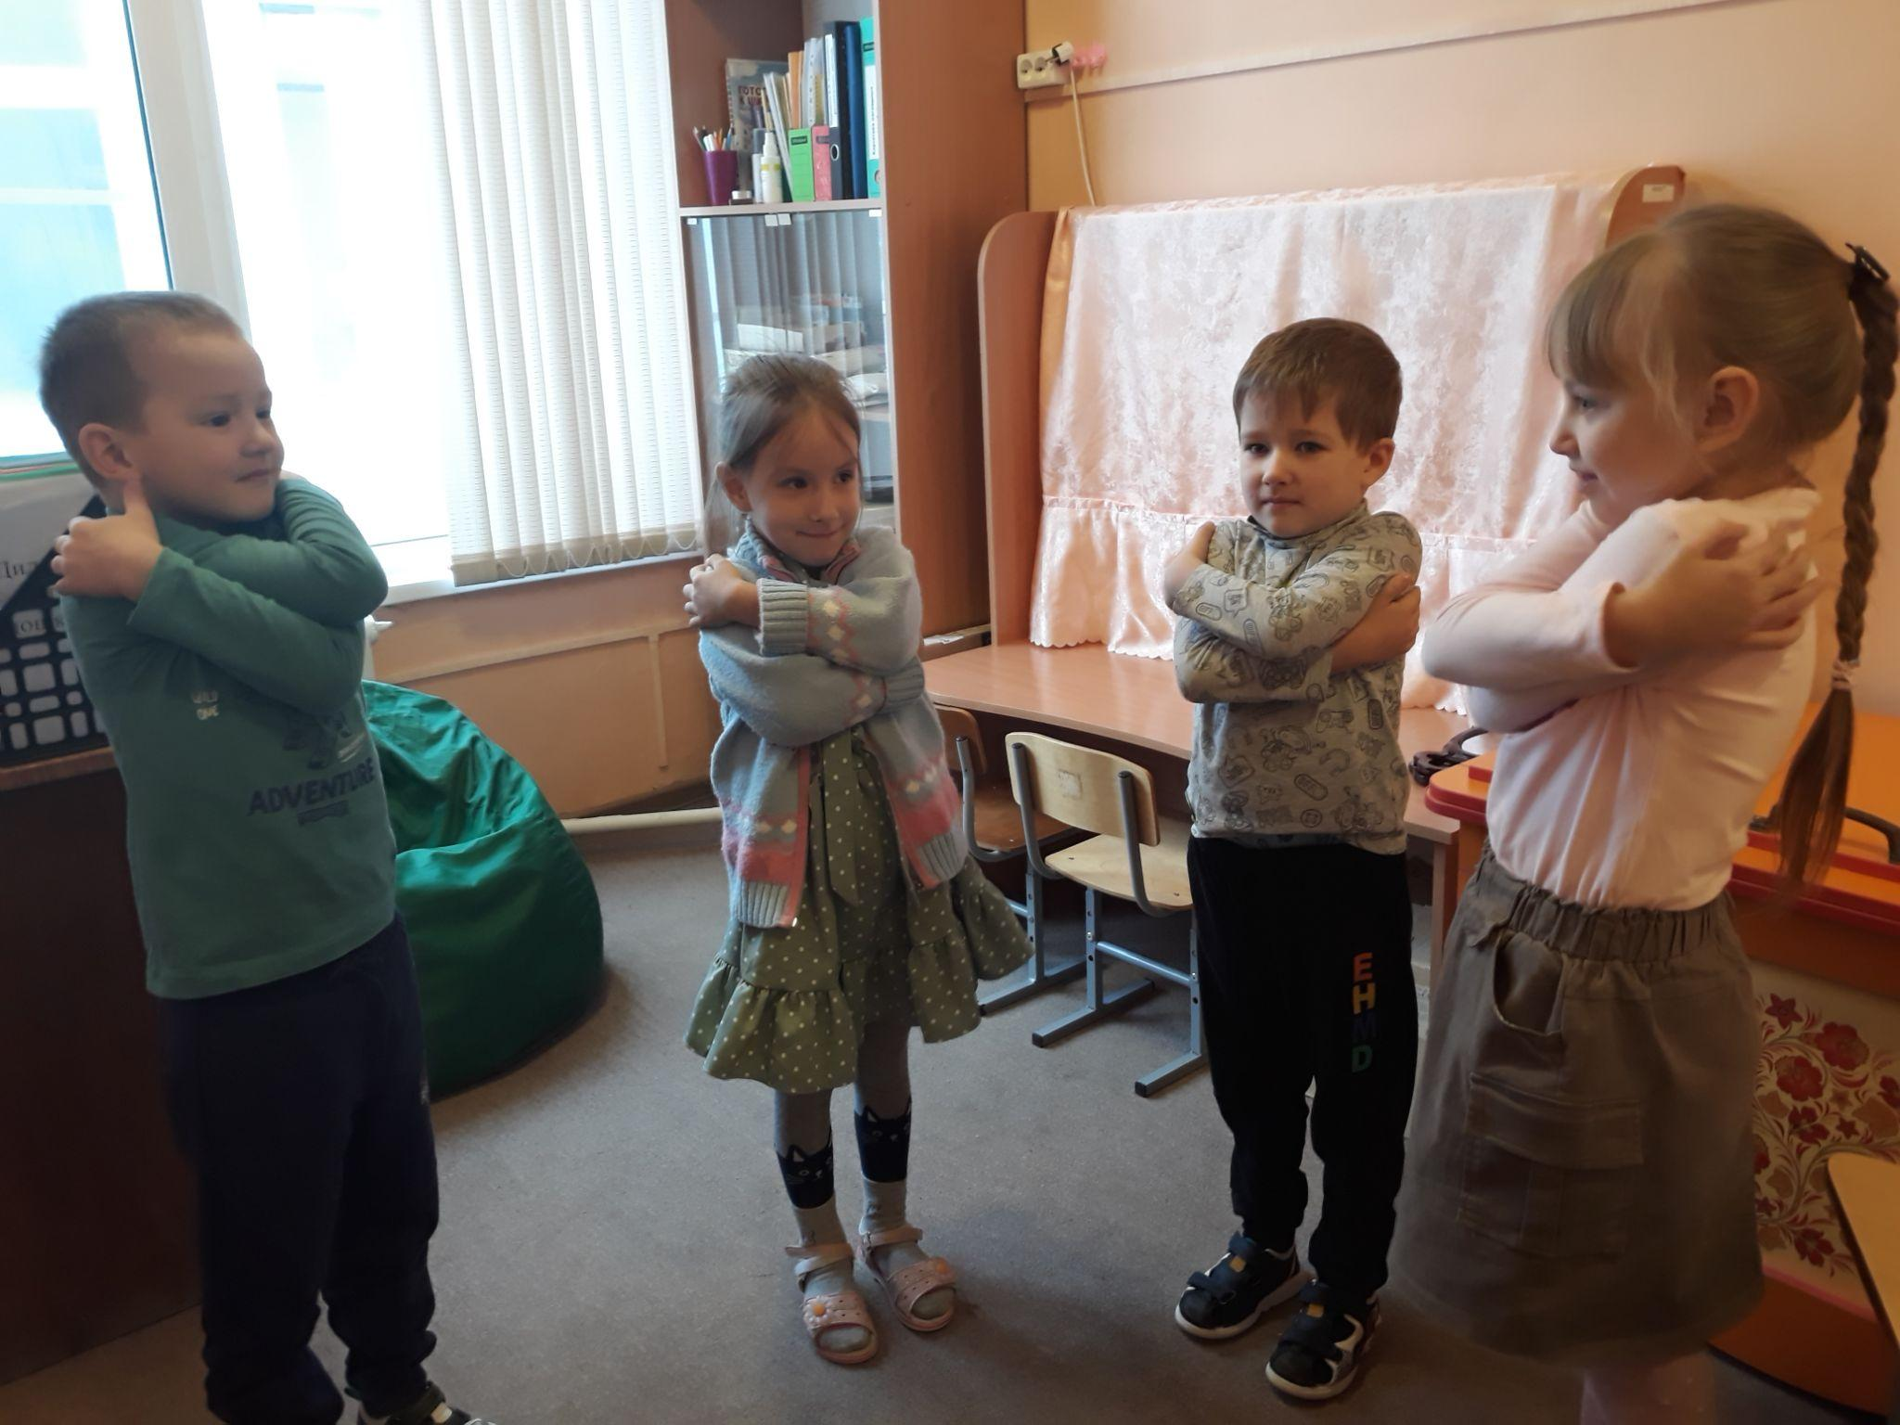
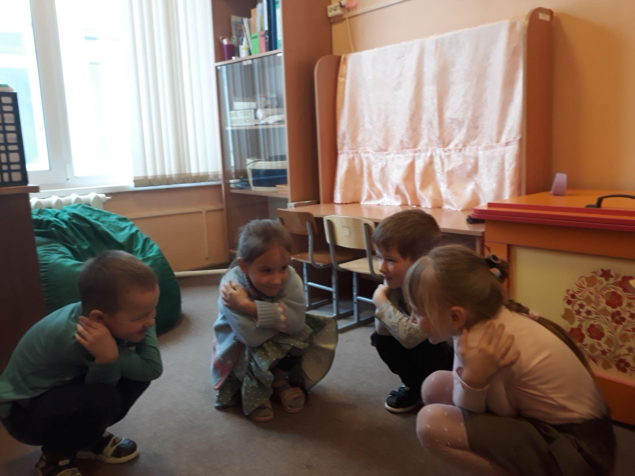
Игра “ Ныряльщики”

Slide 6
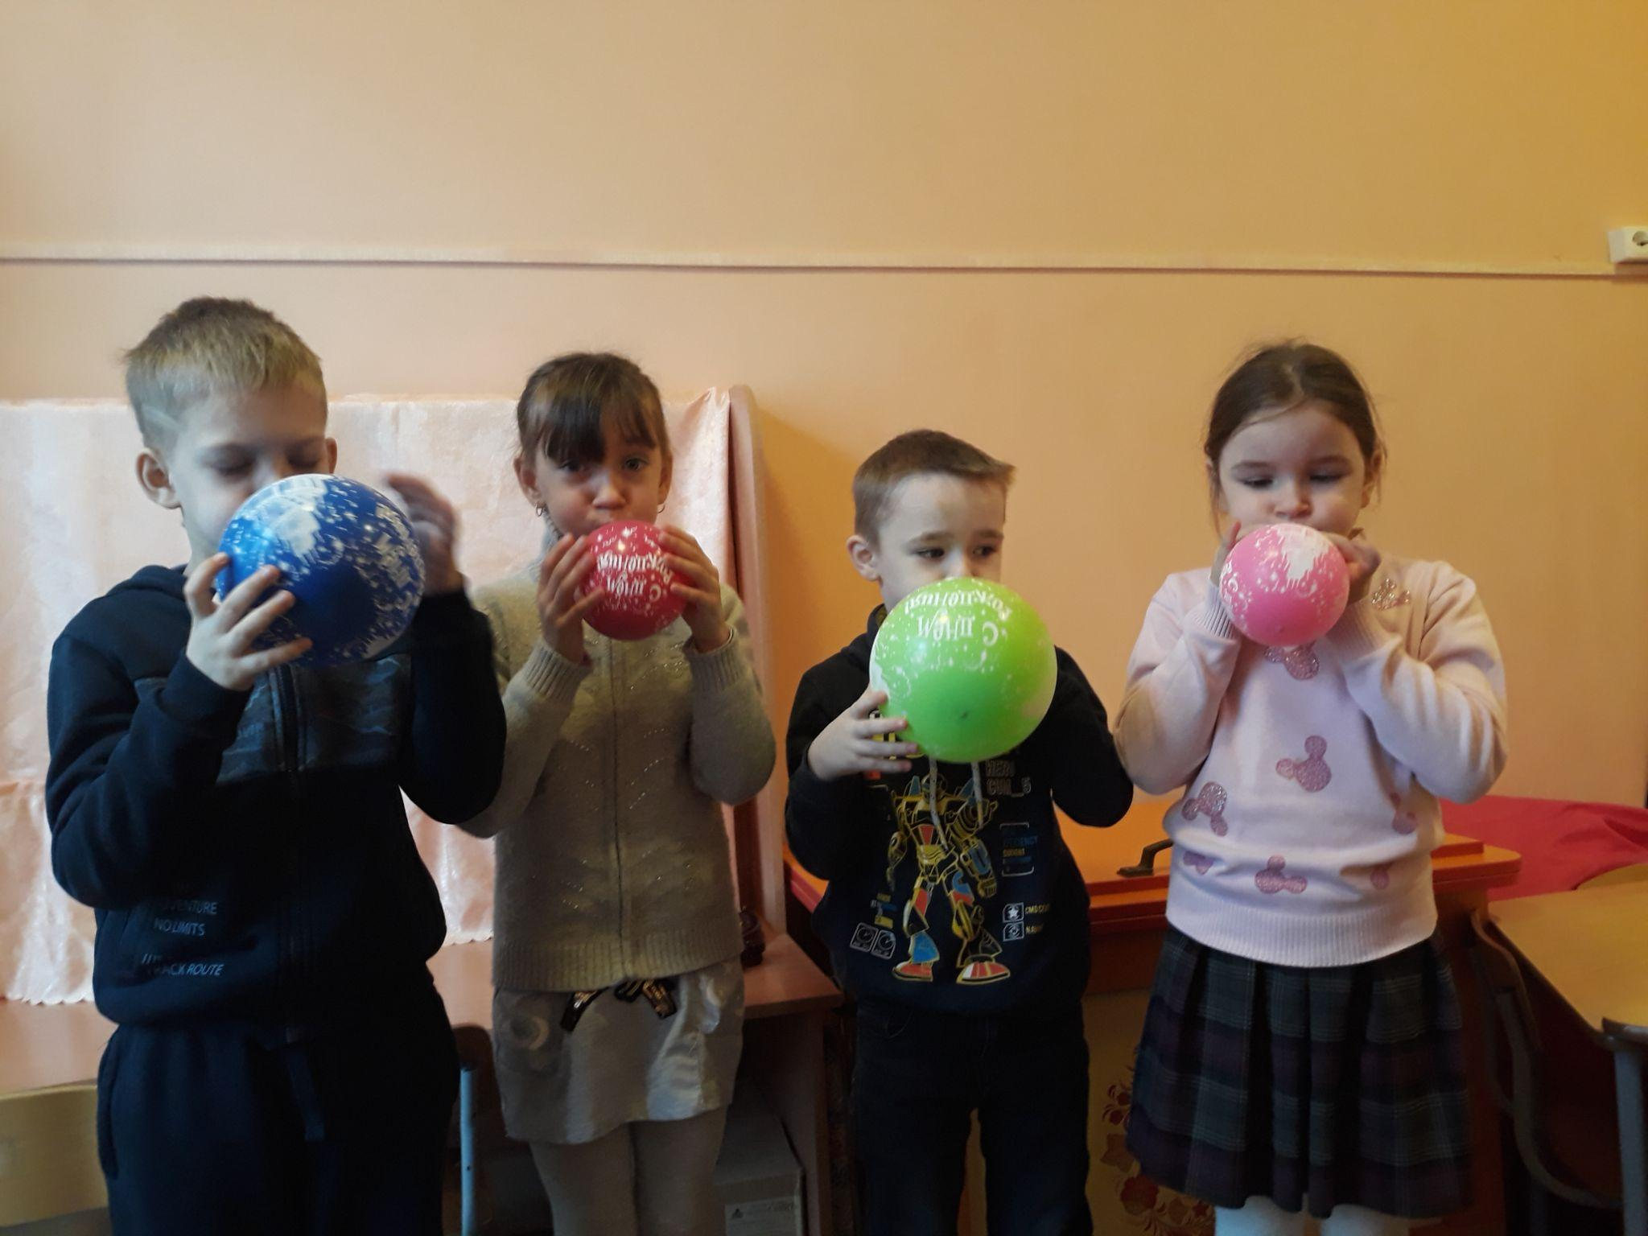
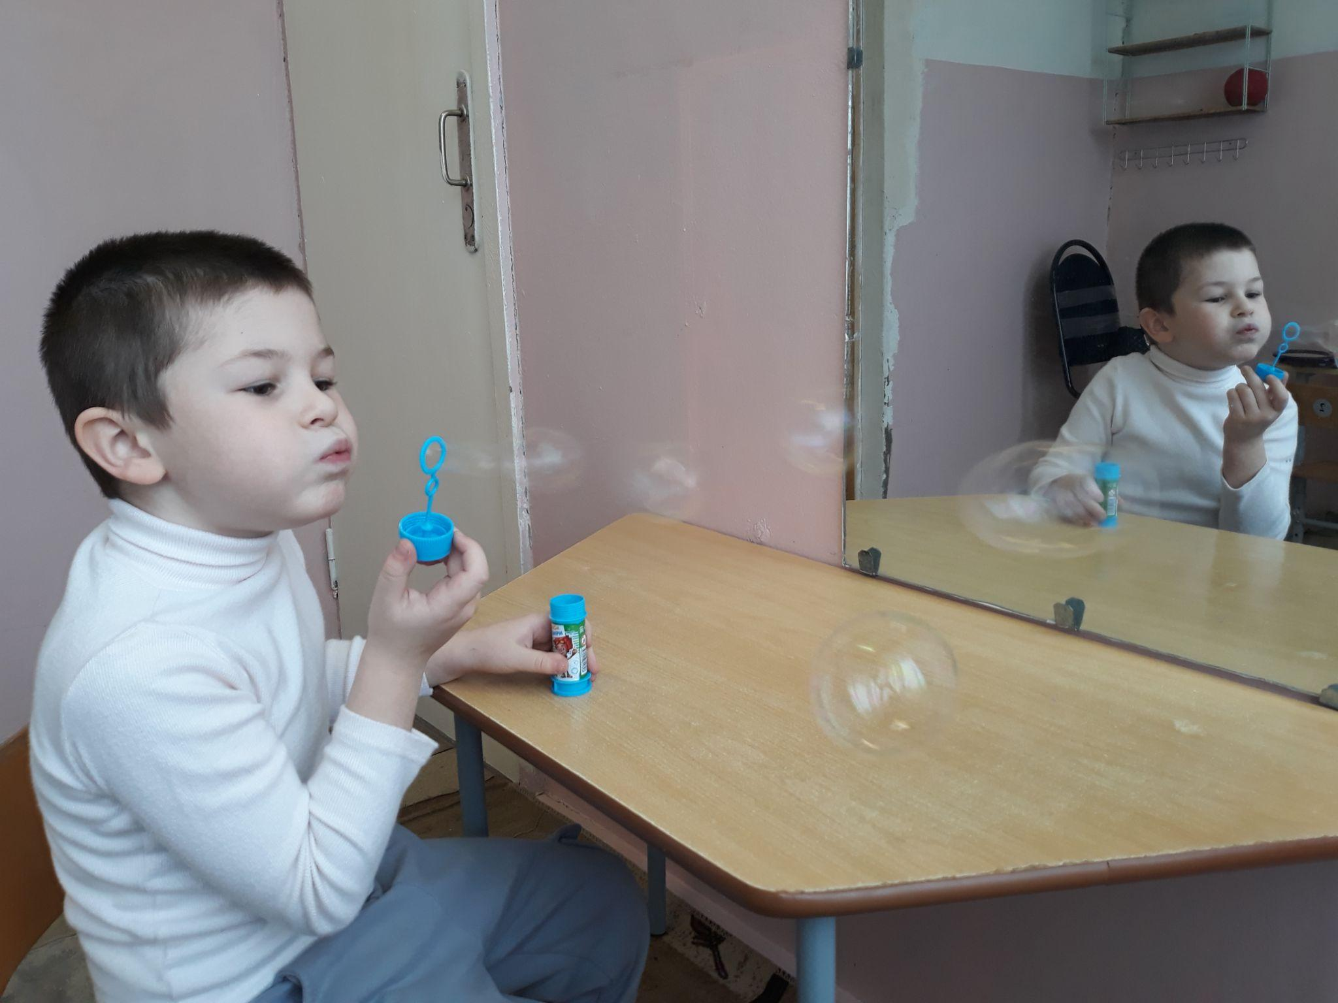
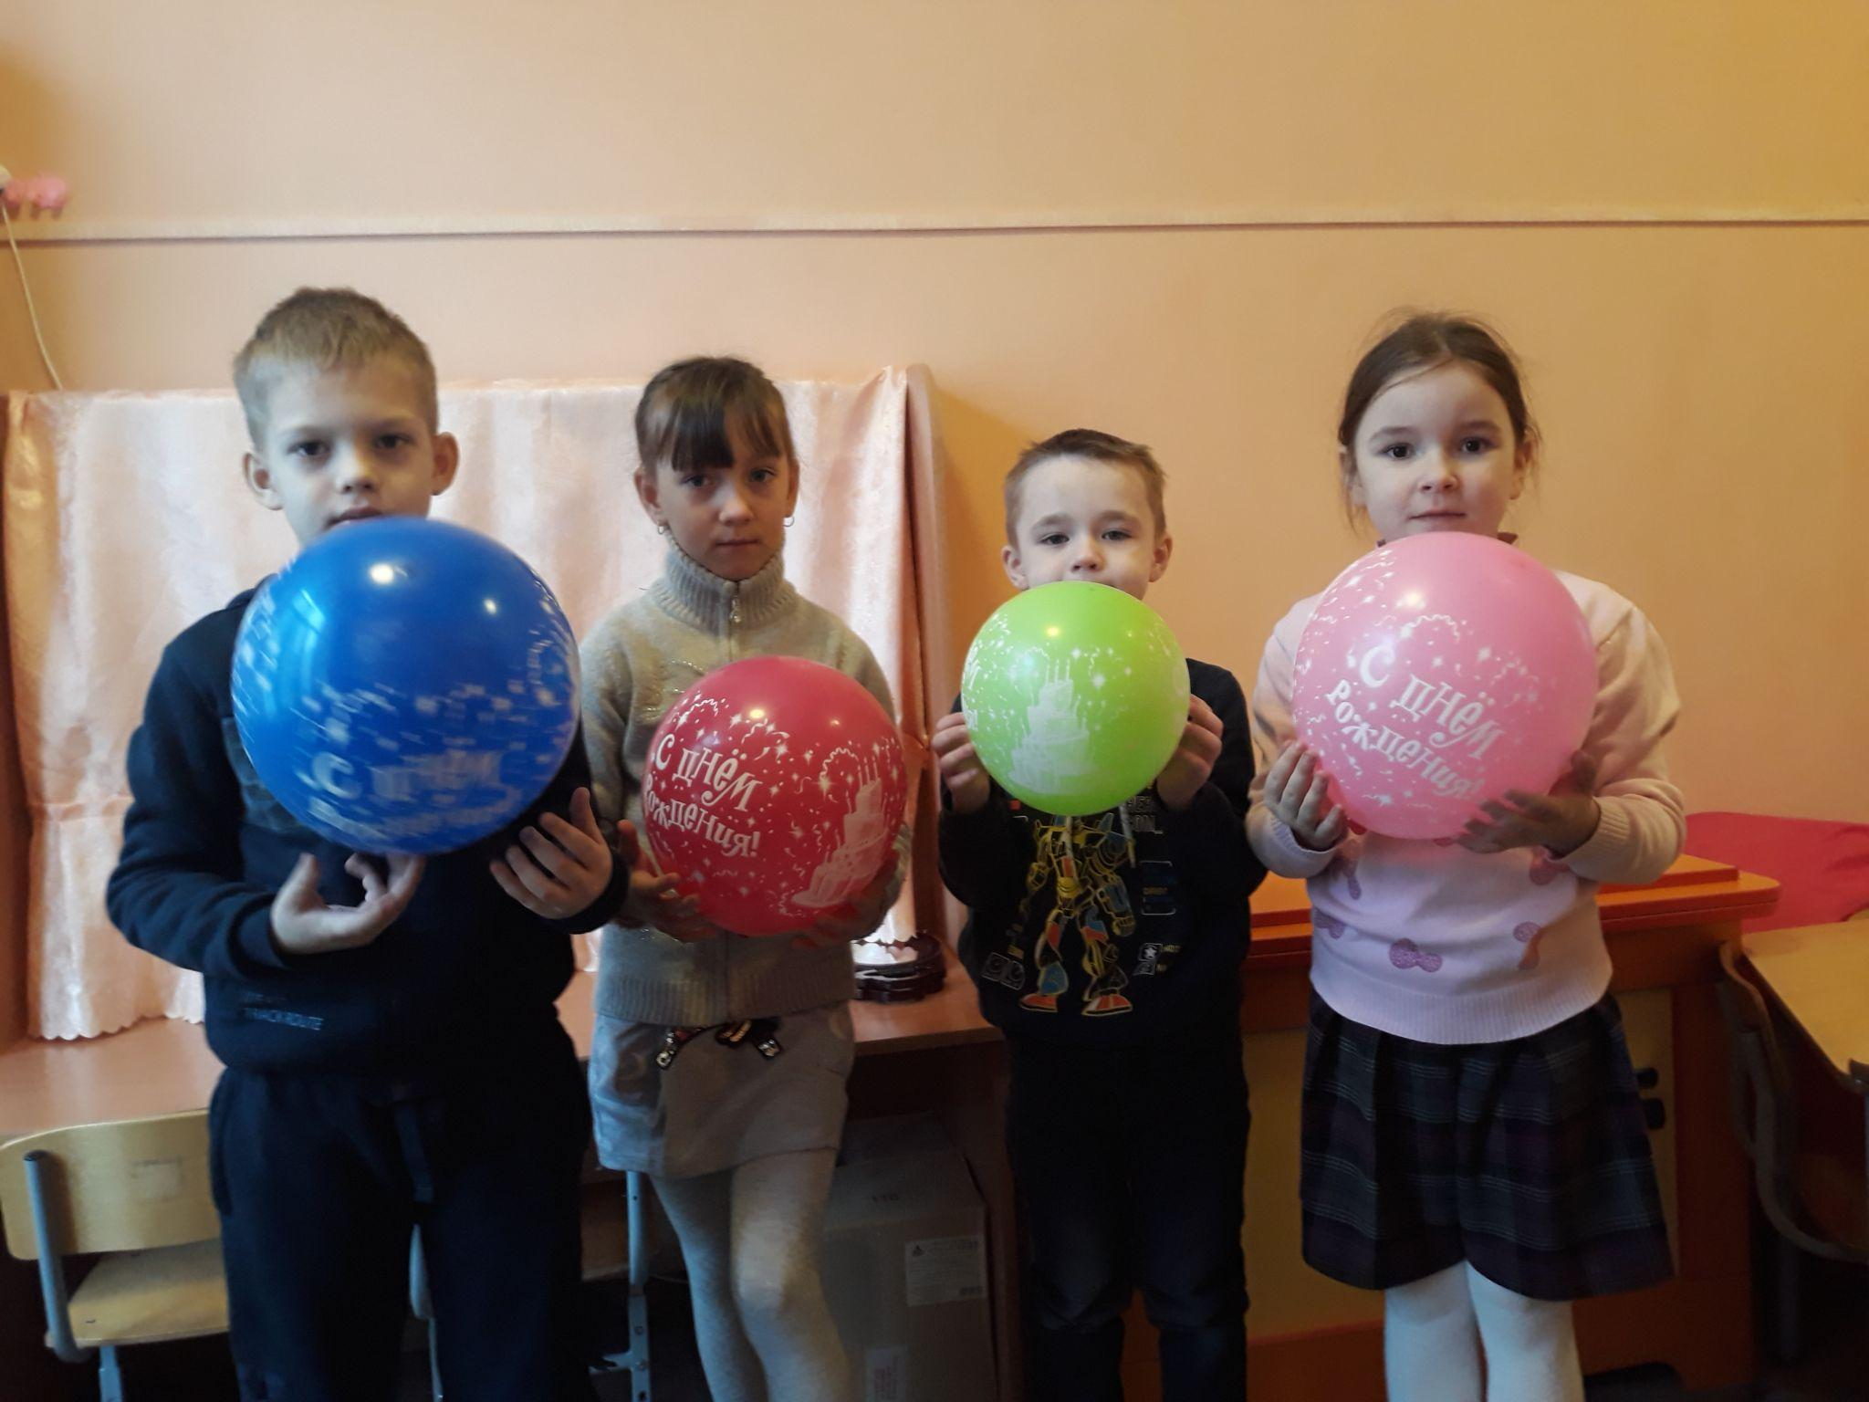
“Чей воздушный шарик больше?” Мыльные пузыри

Slide 7
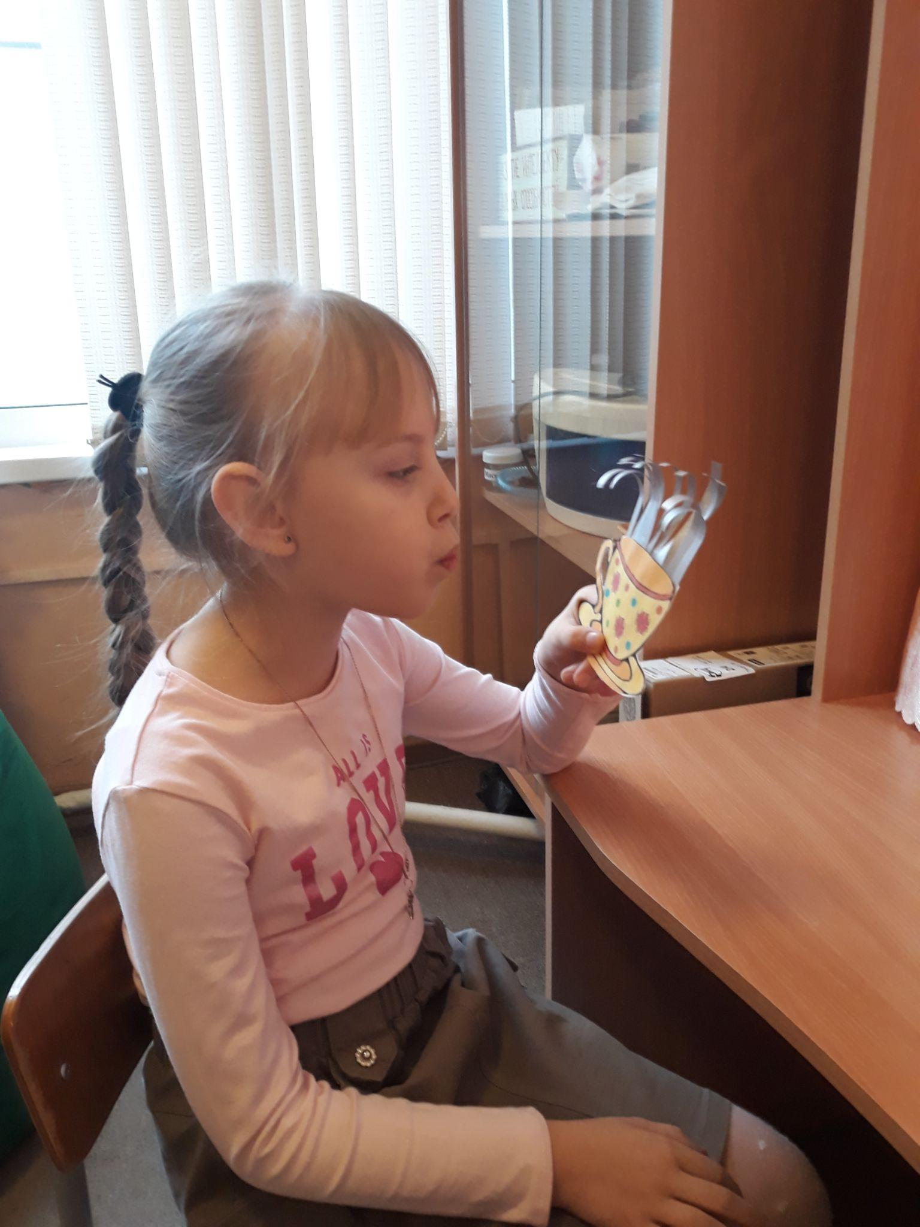
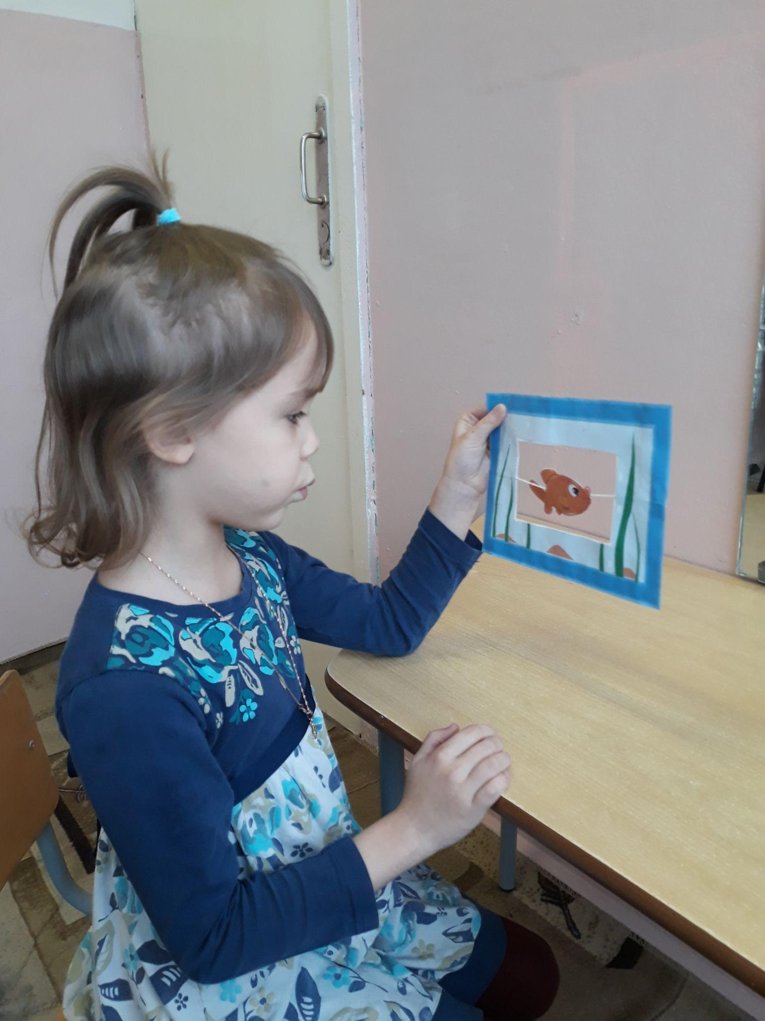
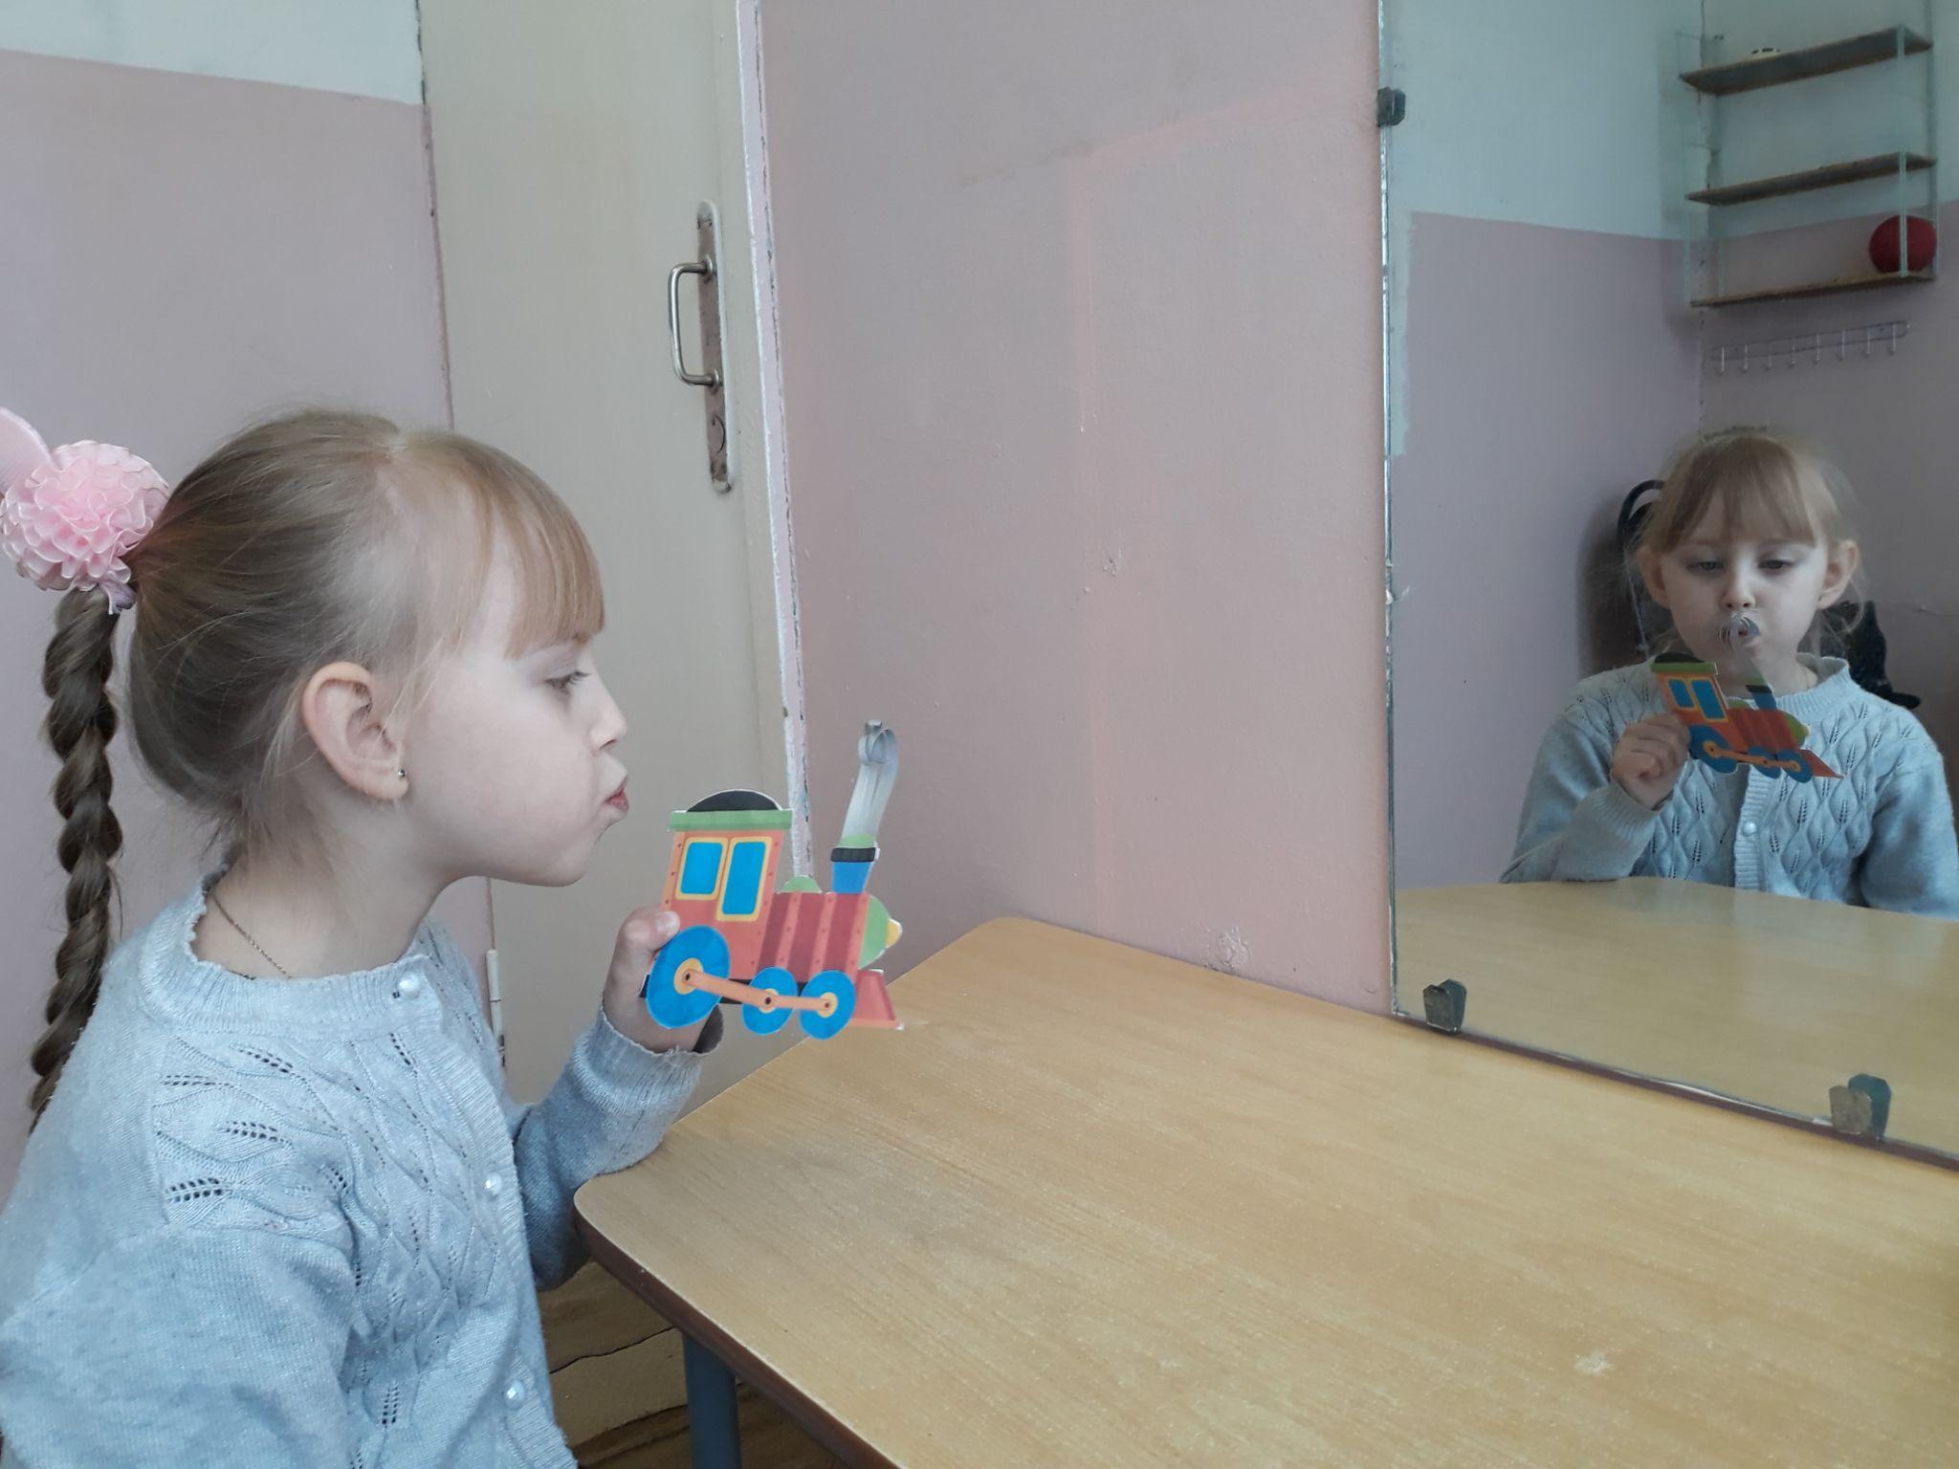
“Подуй на пар из чашки” “Подуй на дым из паровозика” “Аквариум - вертушка”

Slide 8
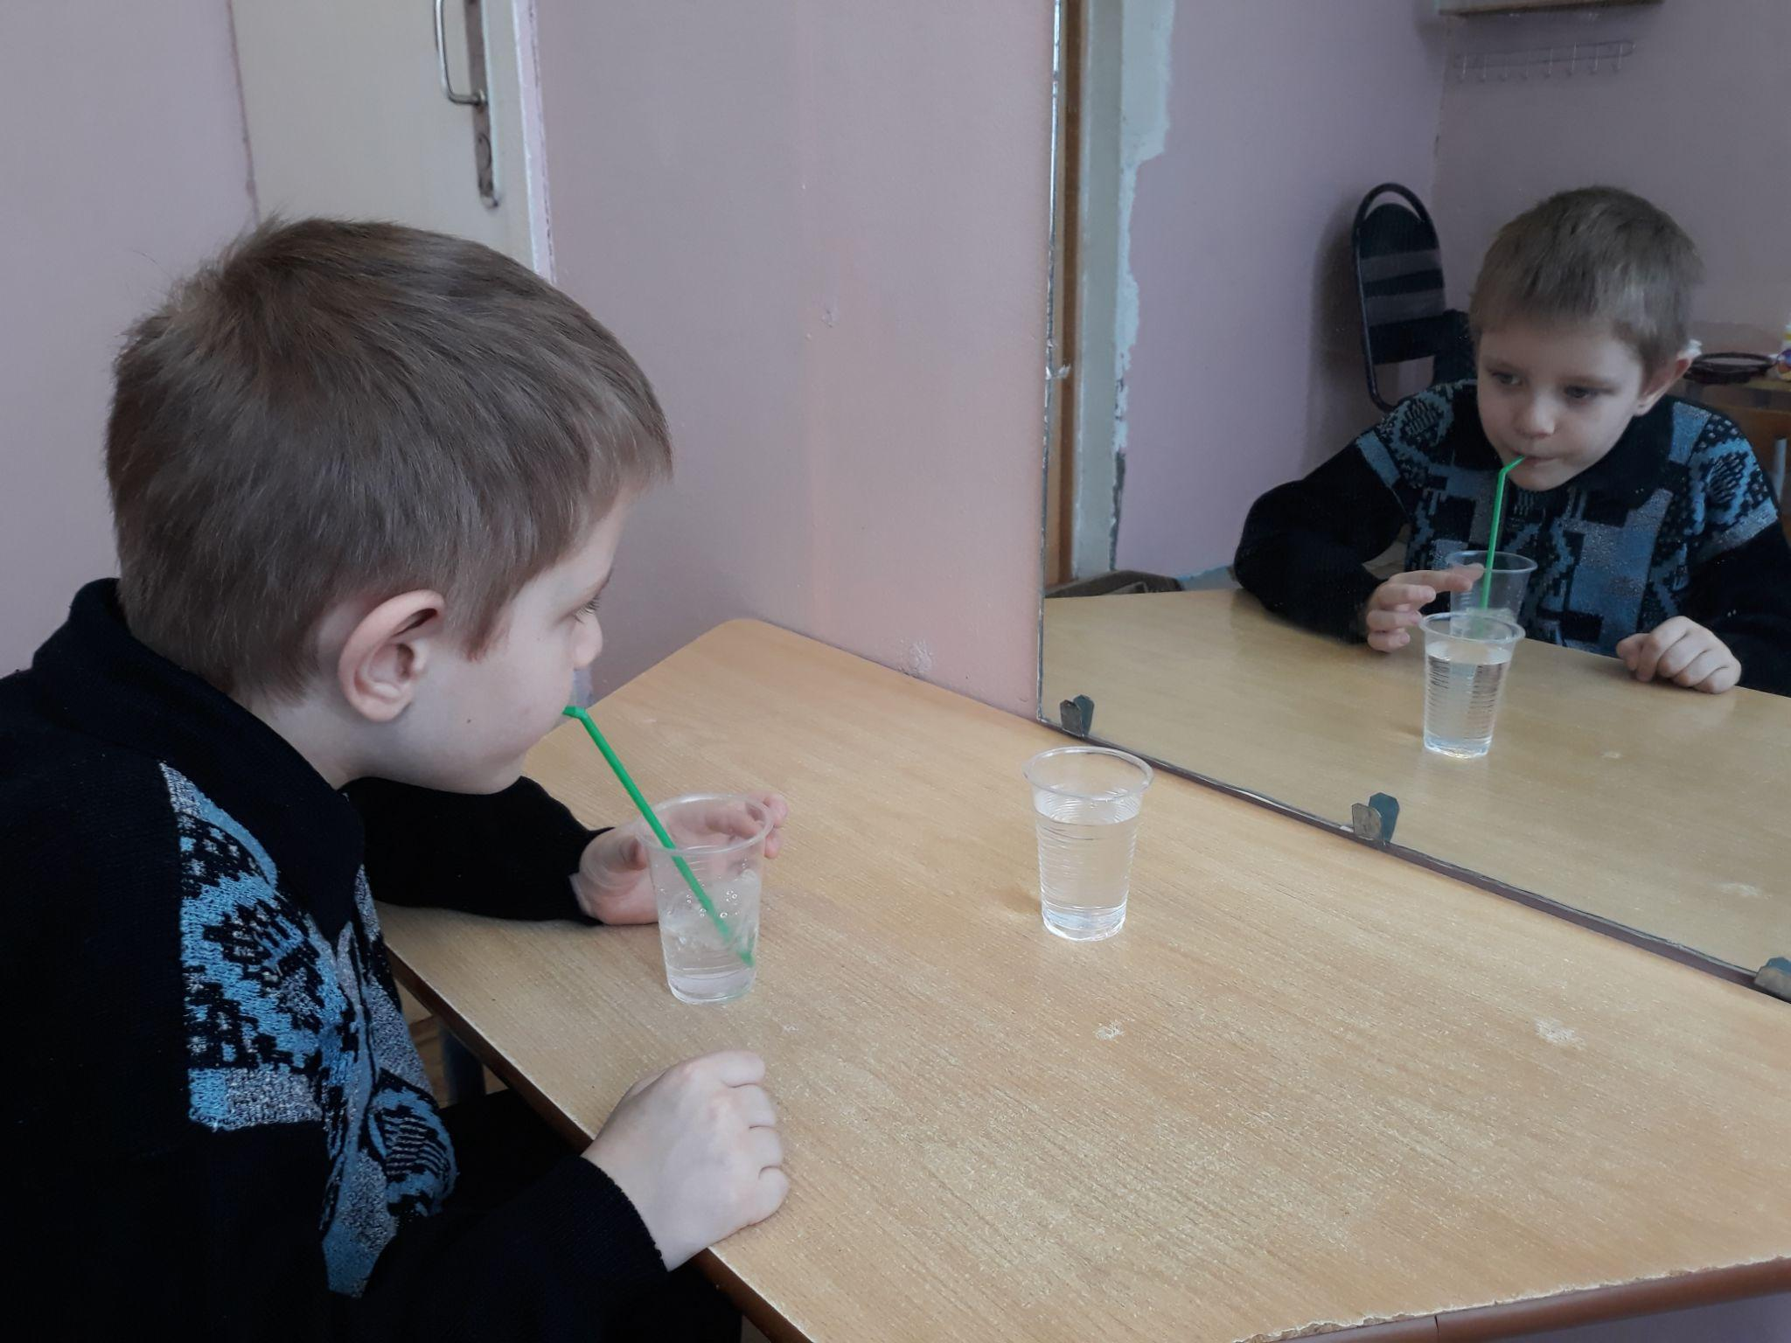
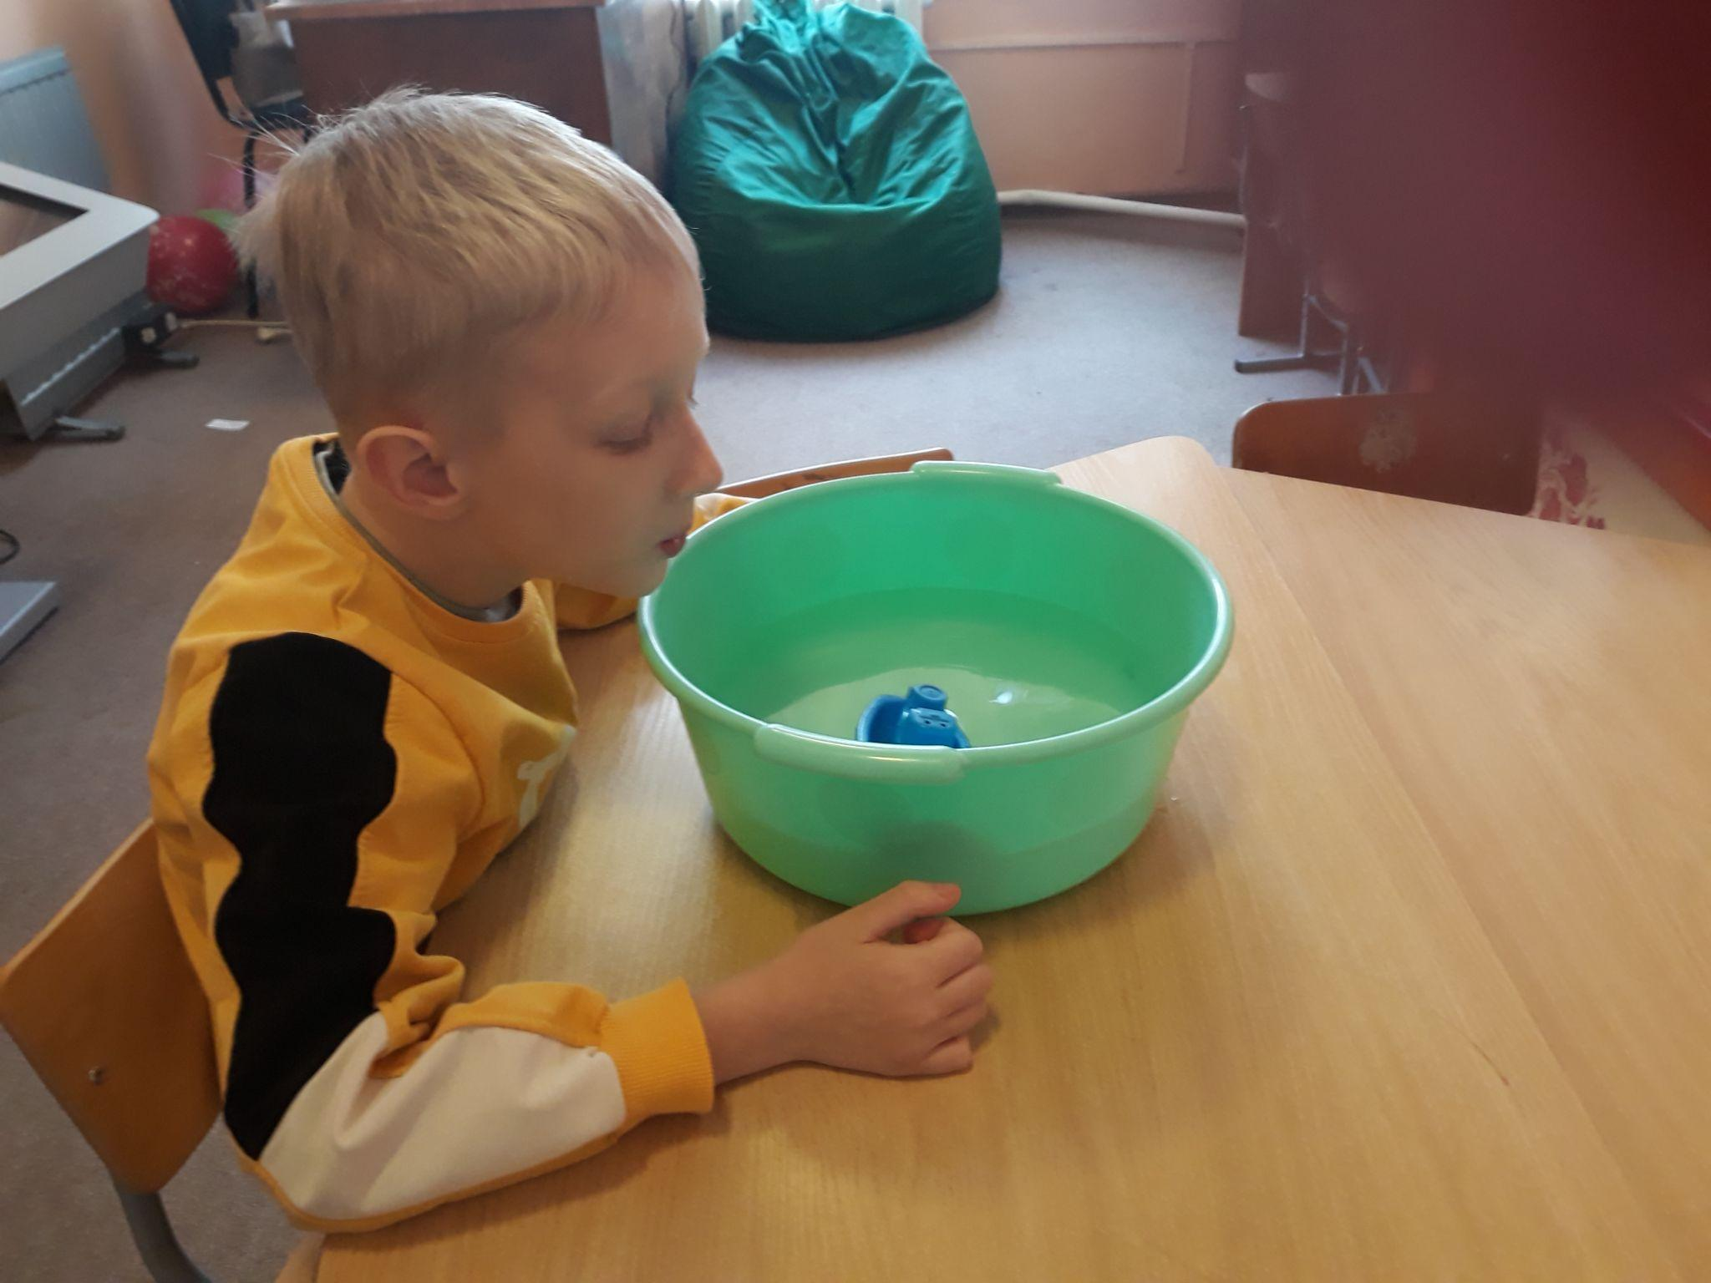
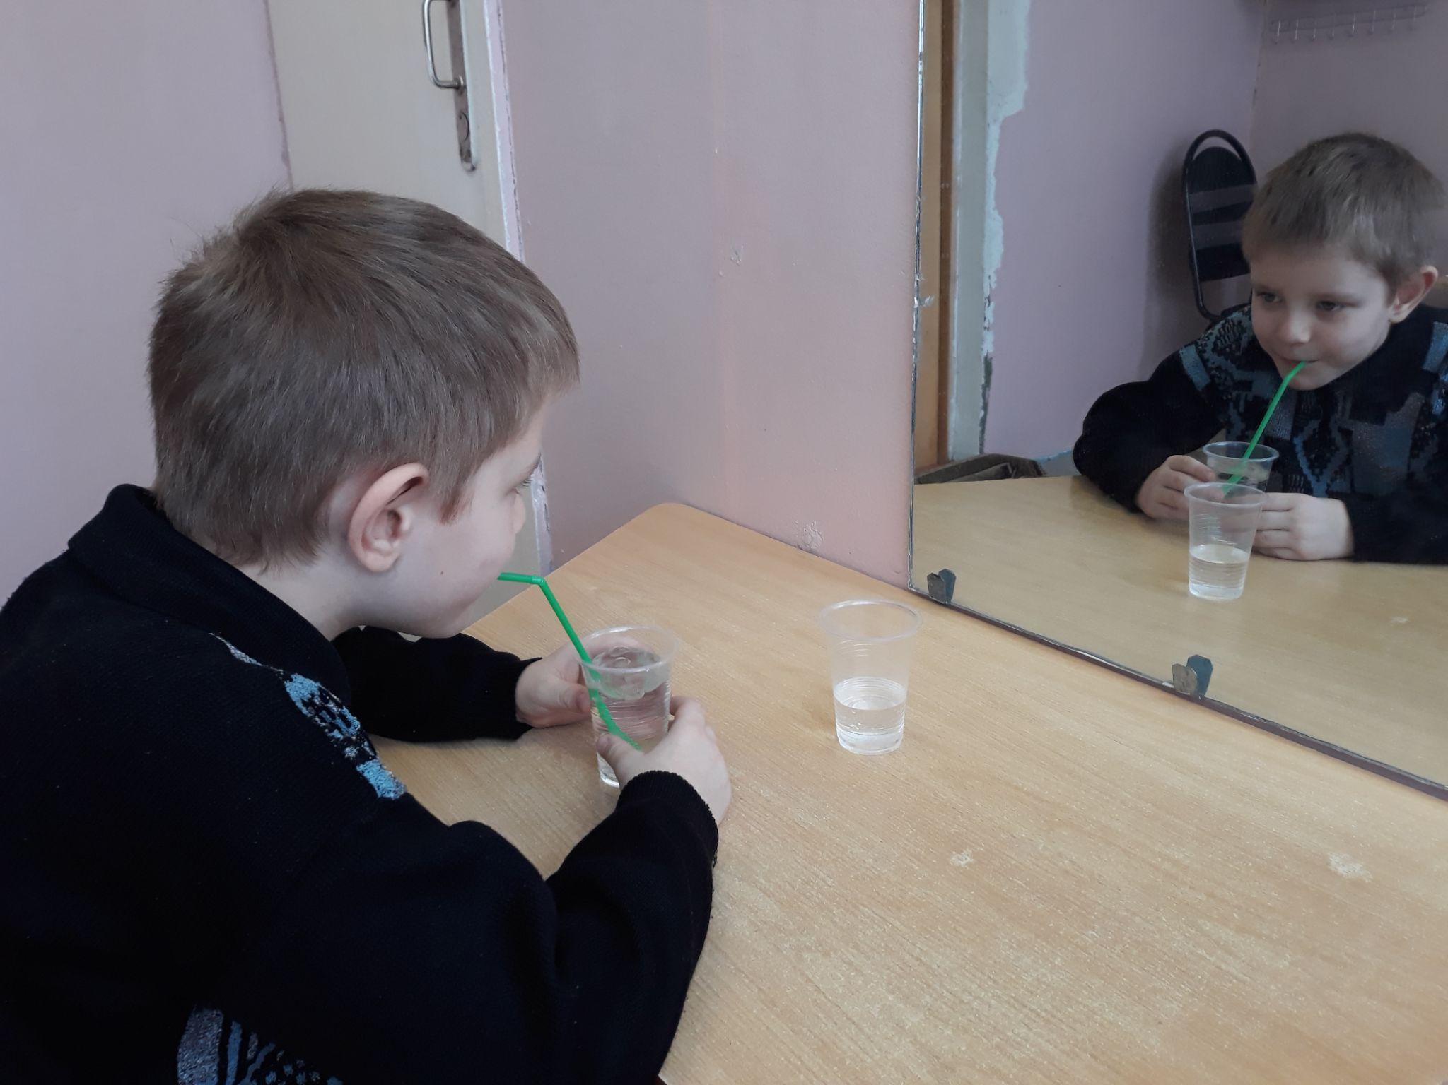
Игра “ Буря в стакане” Игра с водой “Капитан”

Slide 9
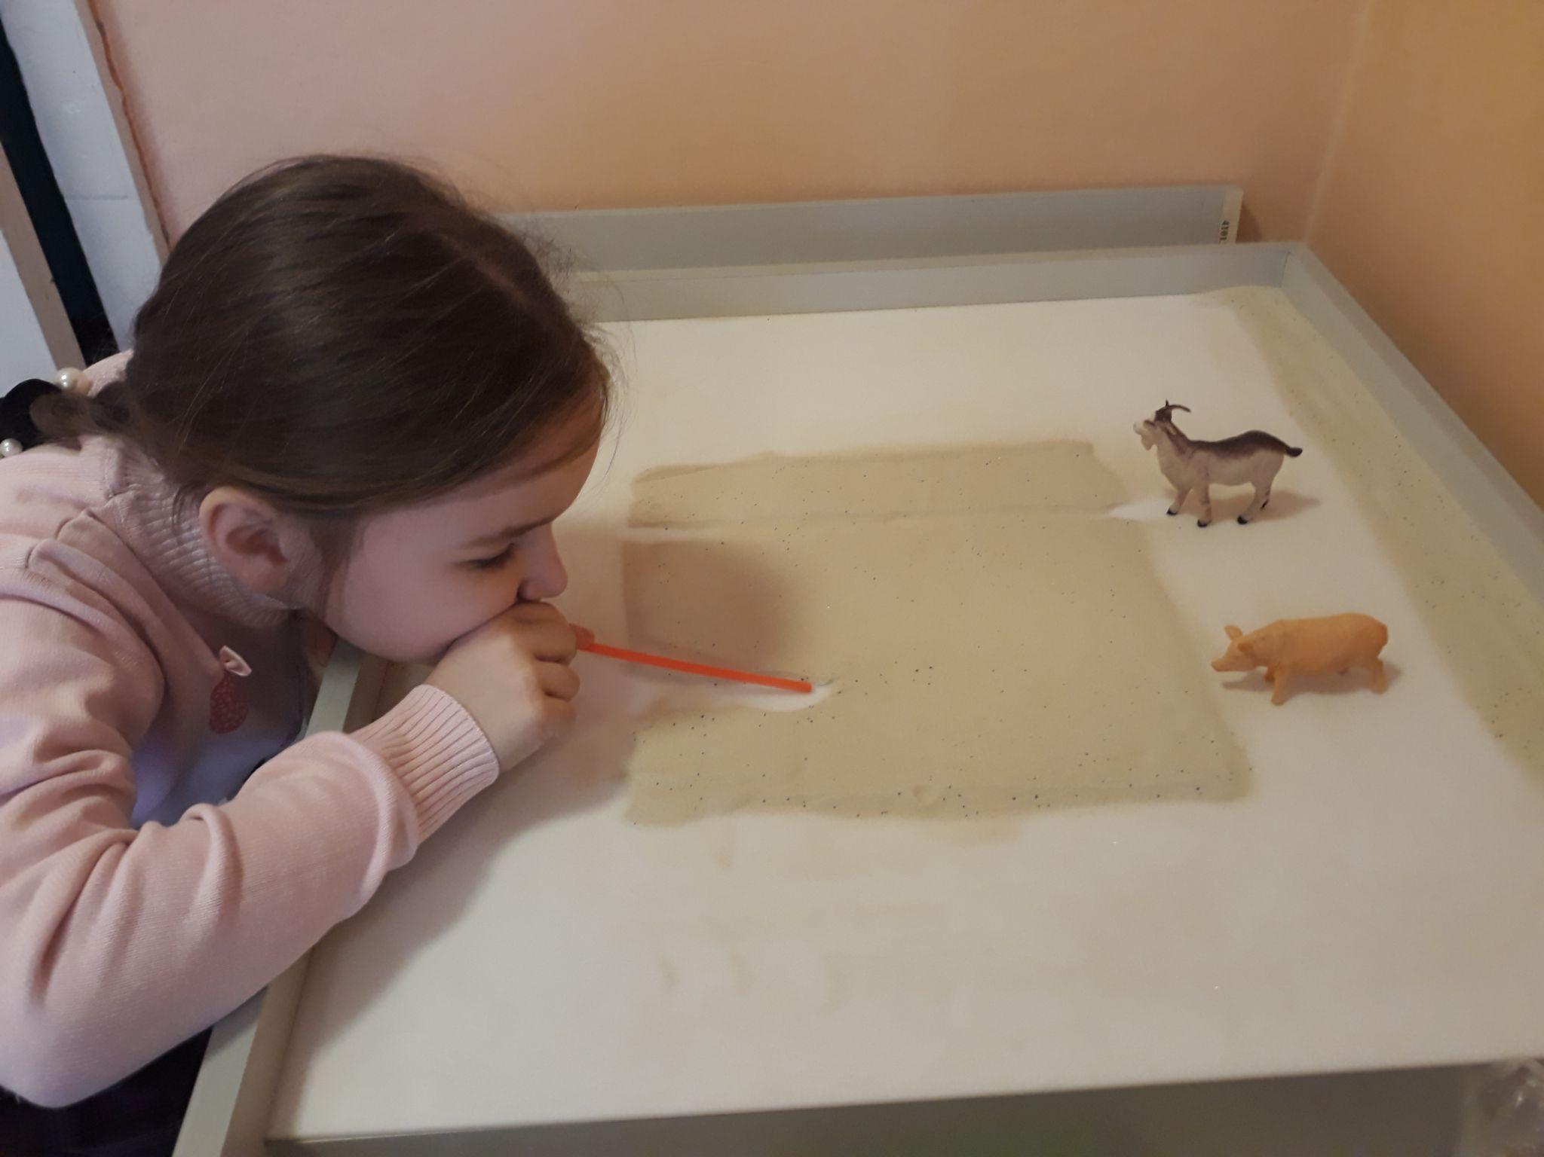
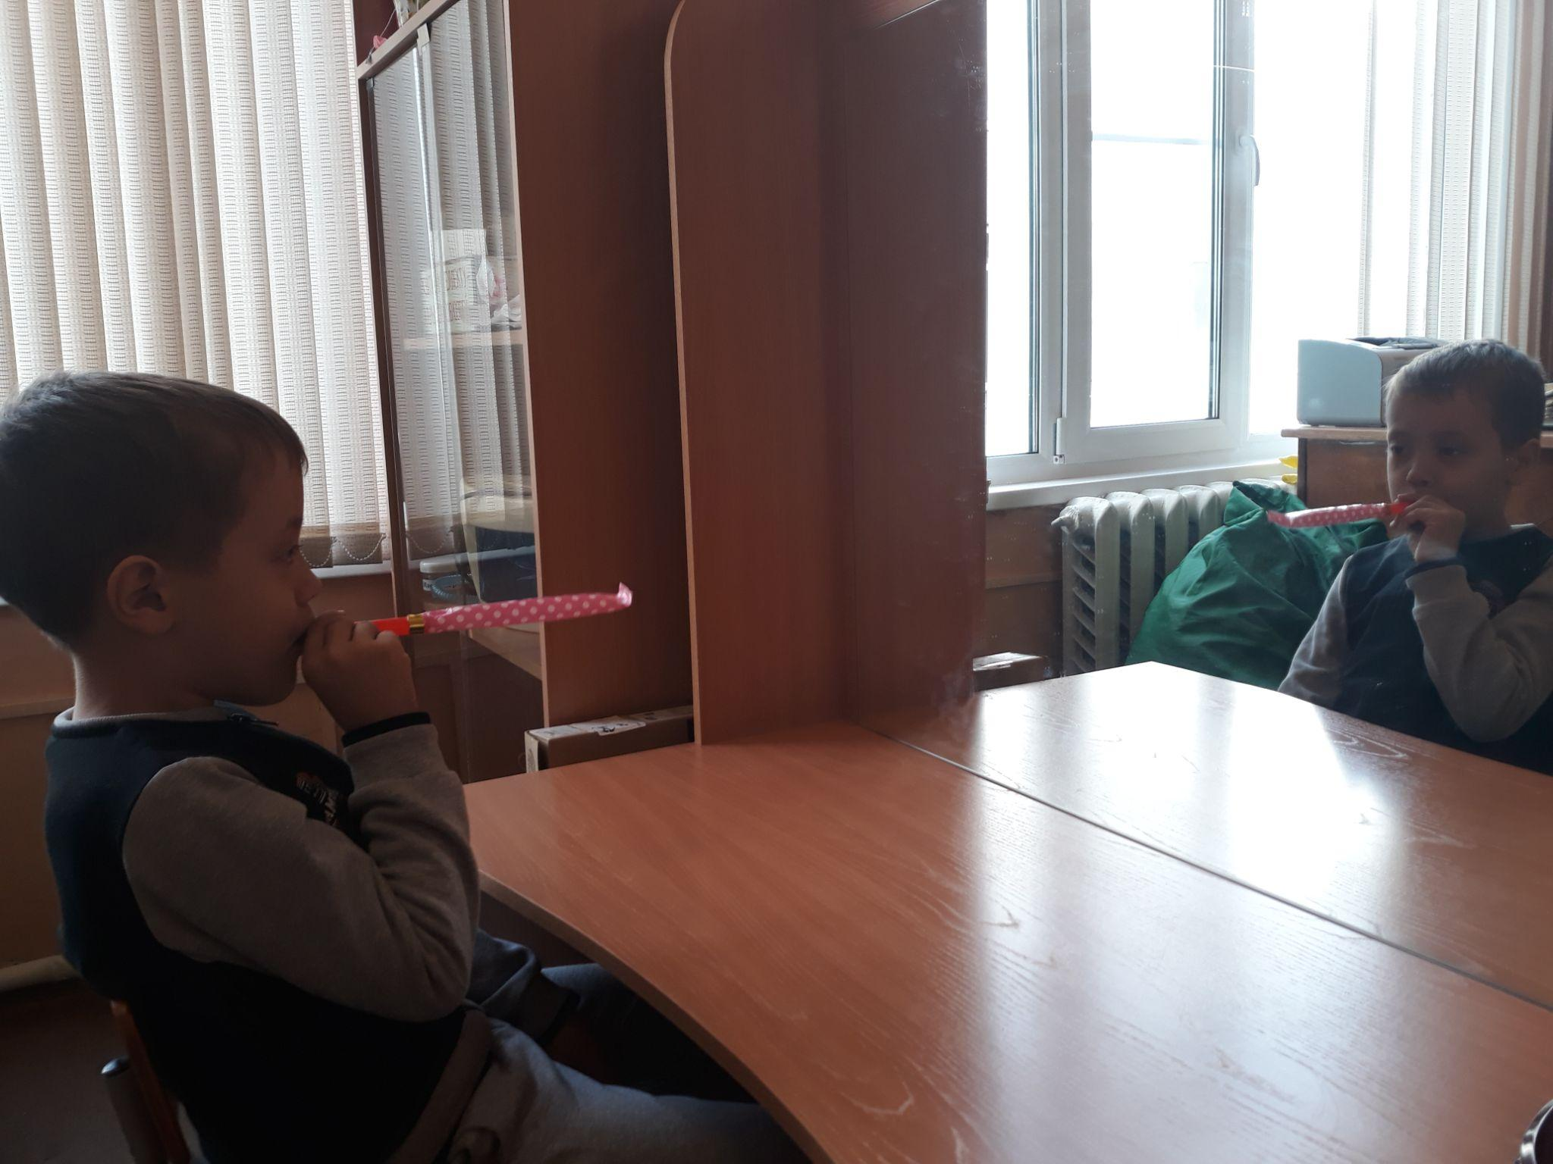
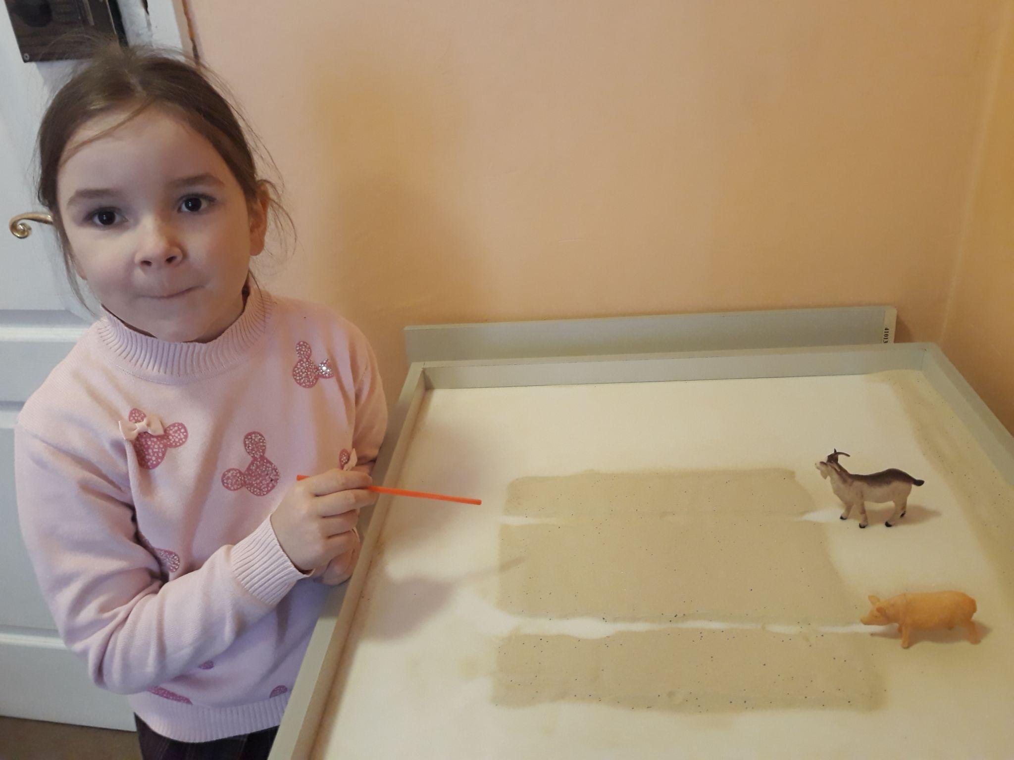
Игры с песком “ Подуй в свистульку -язычок”

Slide 10
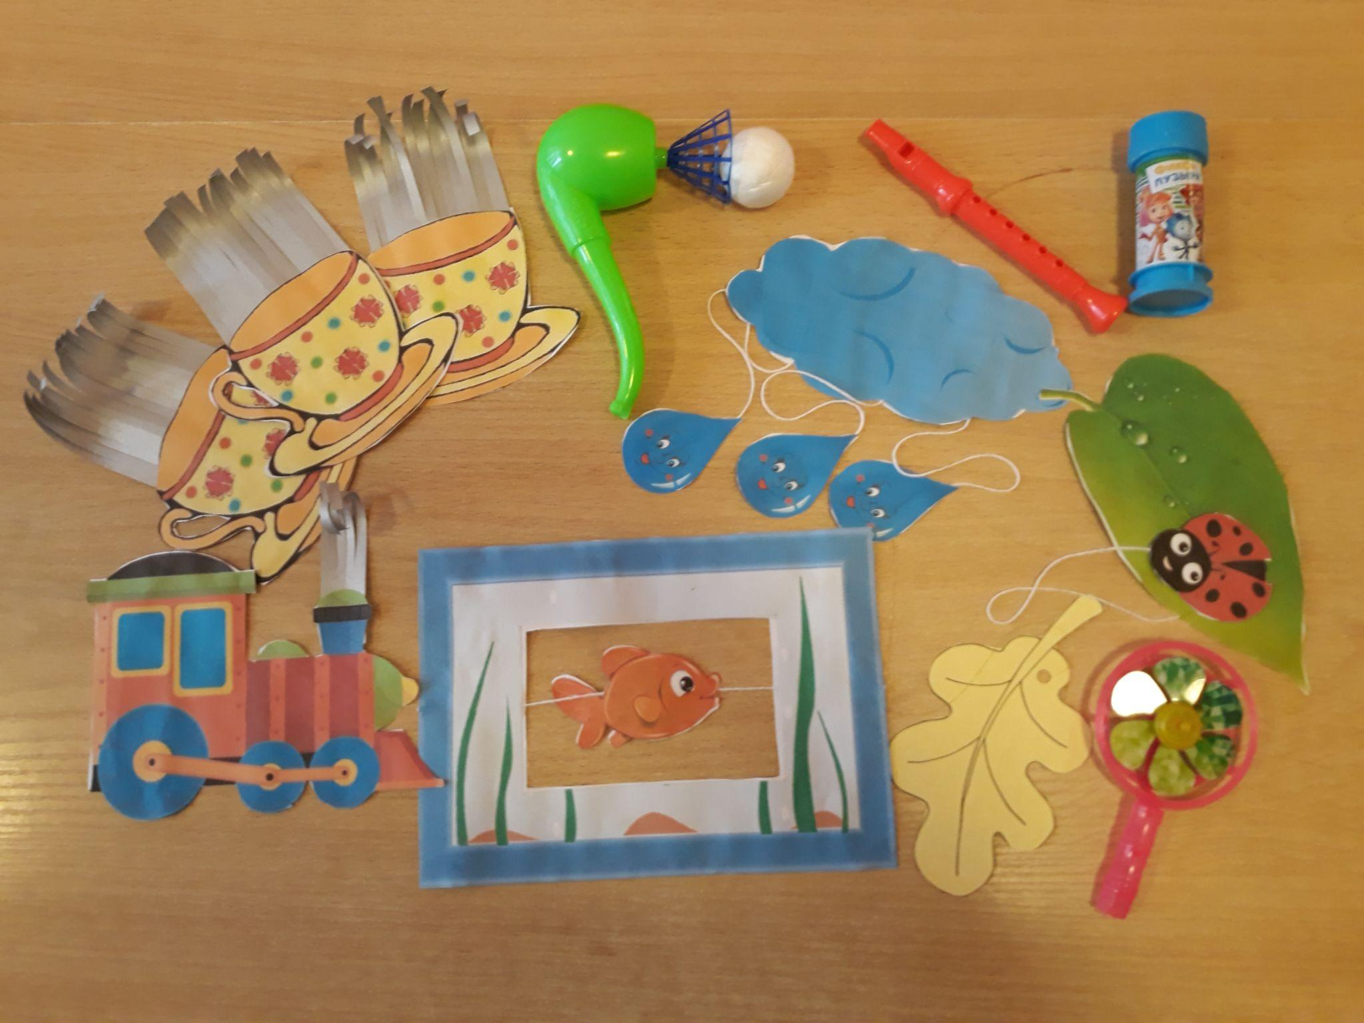
Дыхательные тренажеры

Slide 11
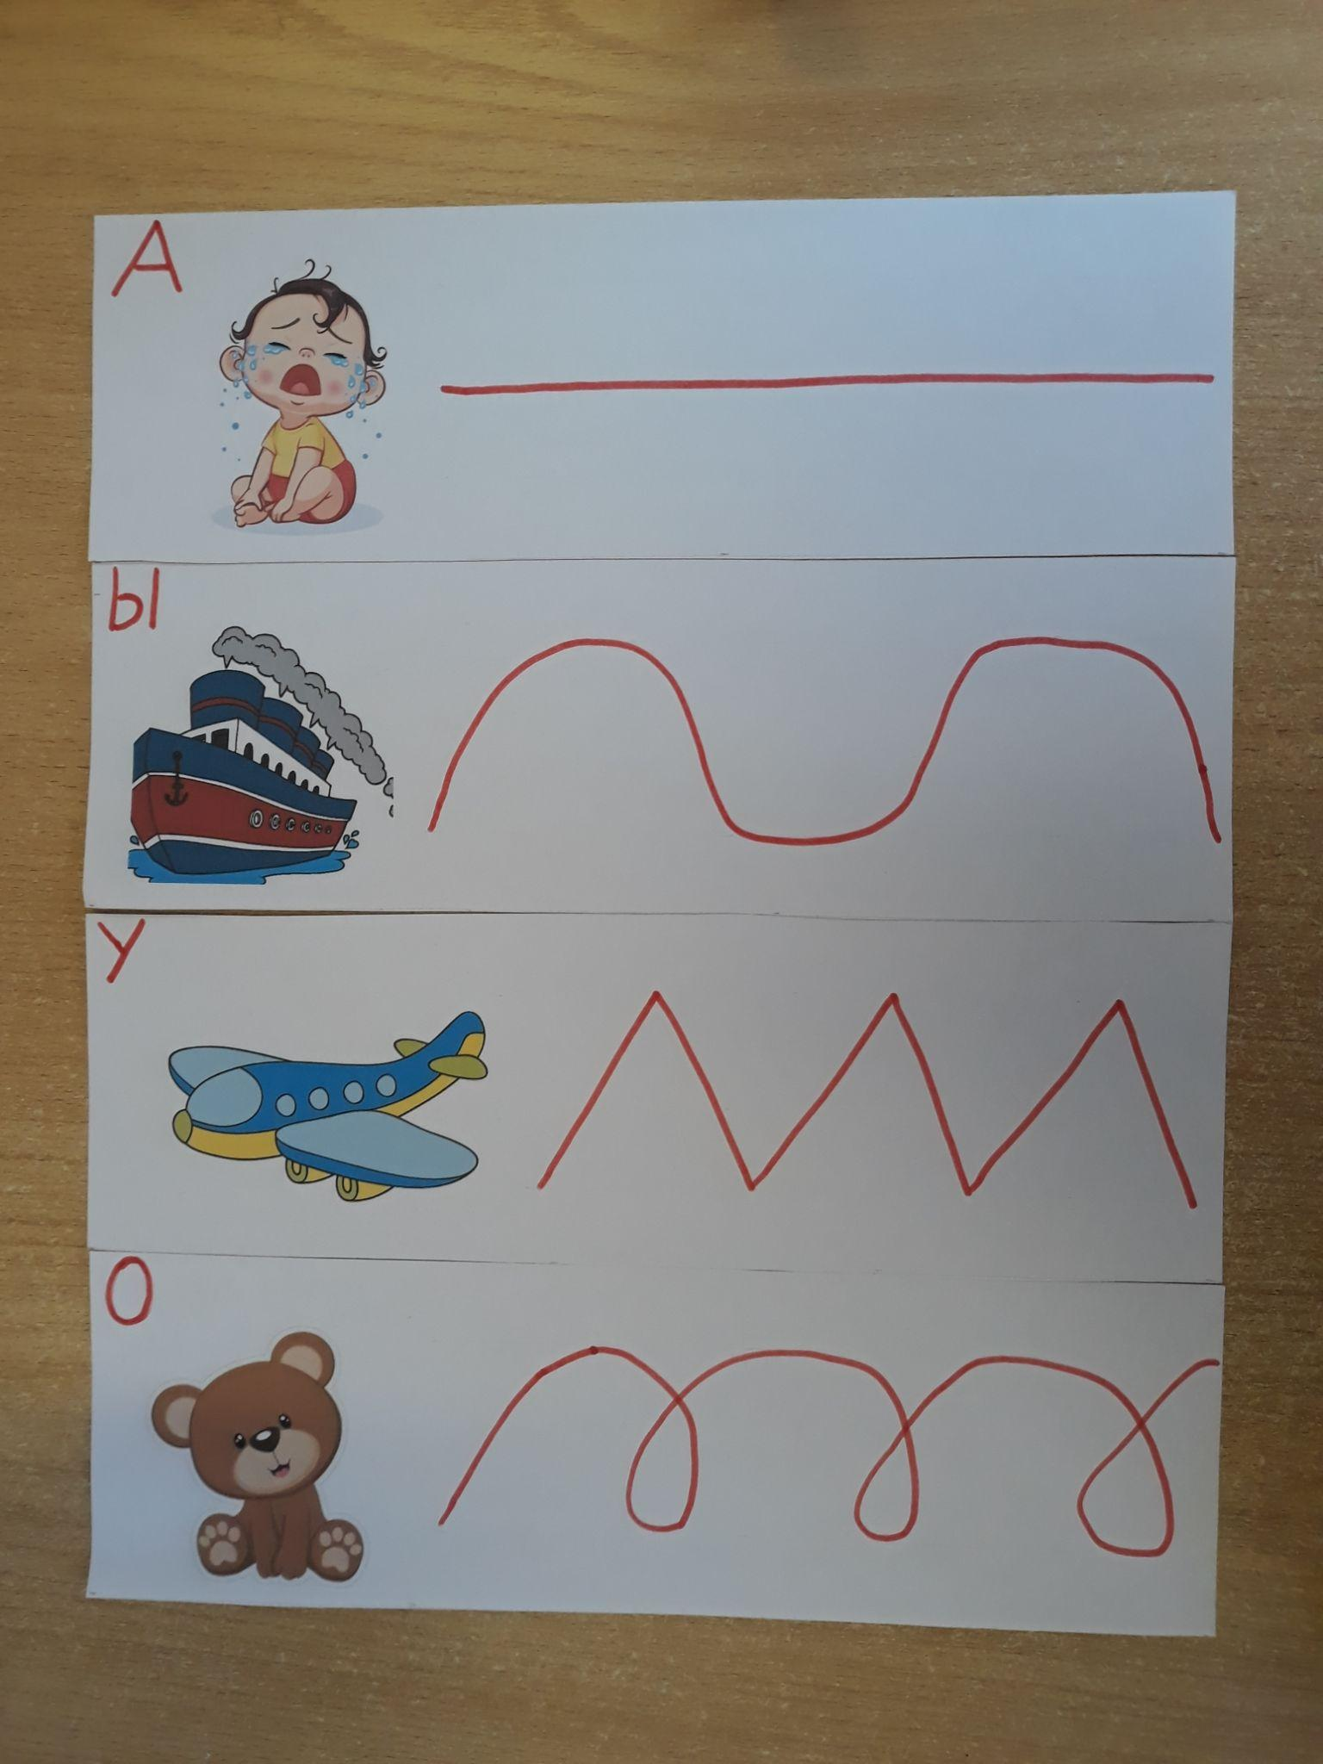
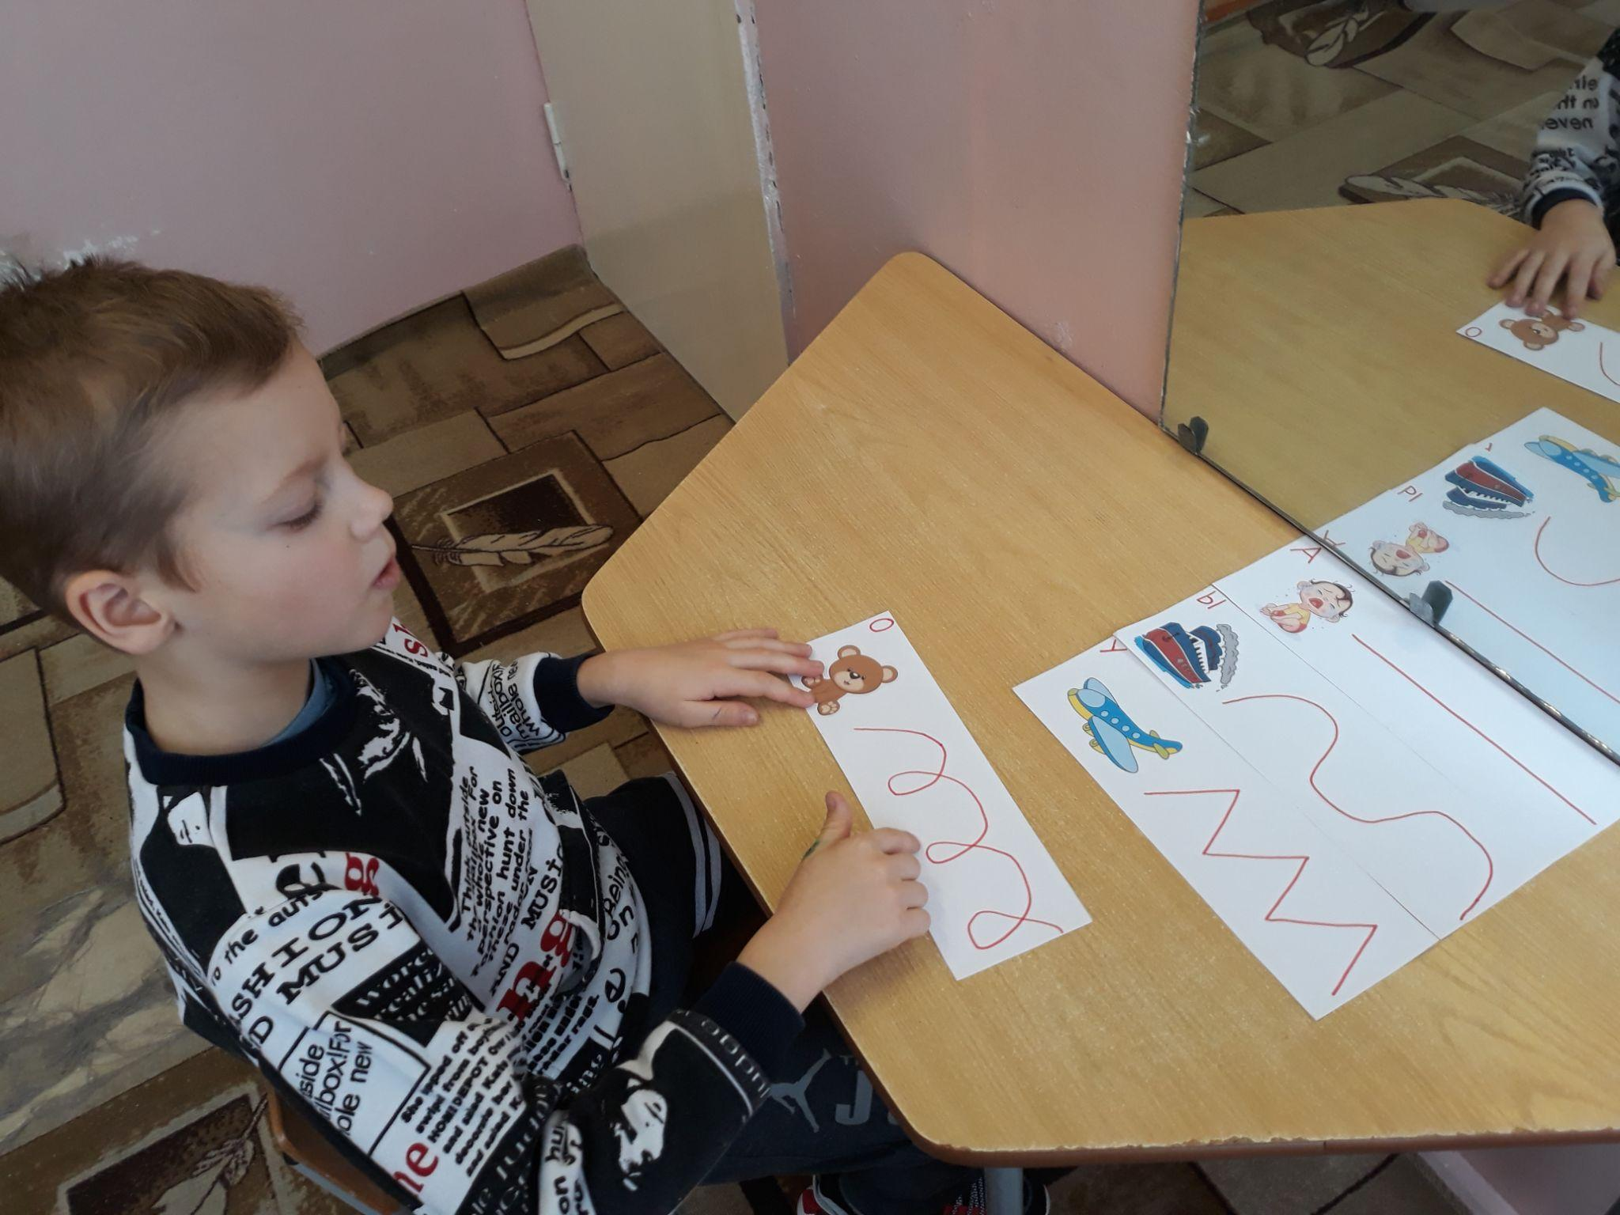
Упражнения на развитие озвученного выдоха

Slide 12
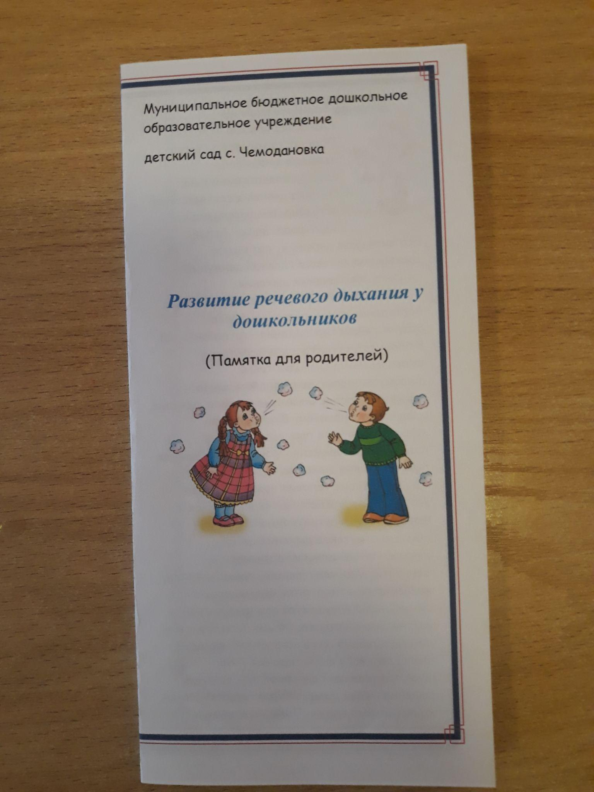
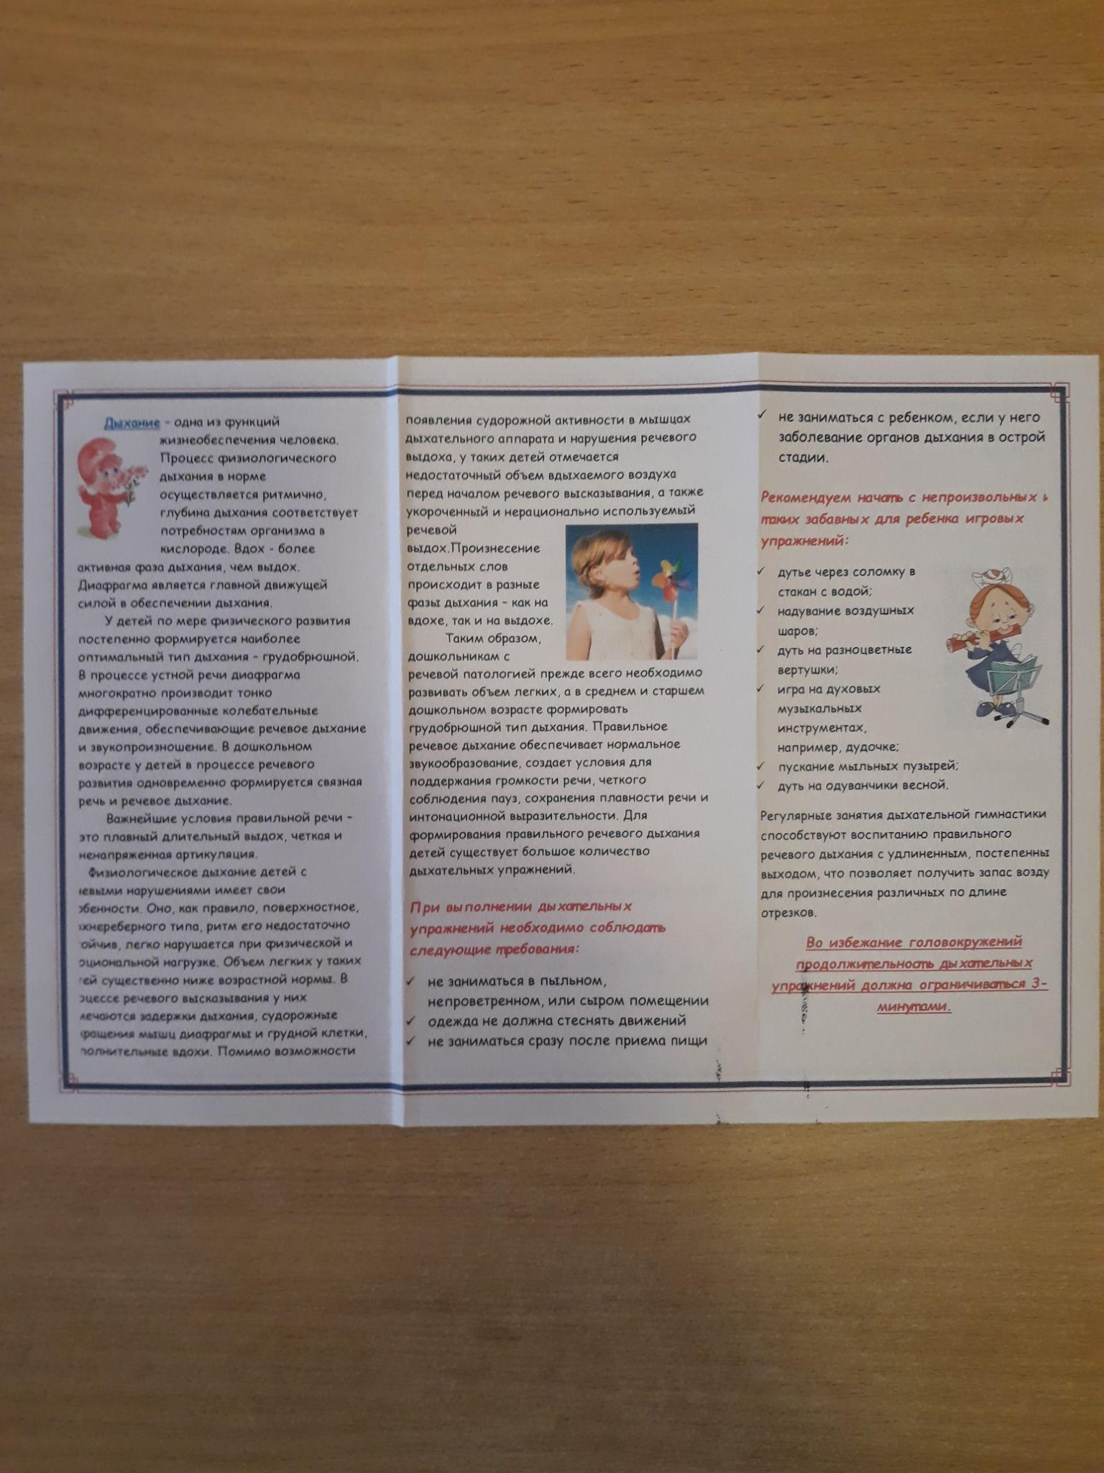
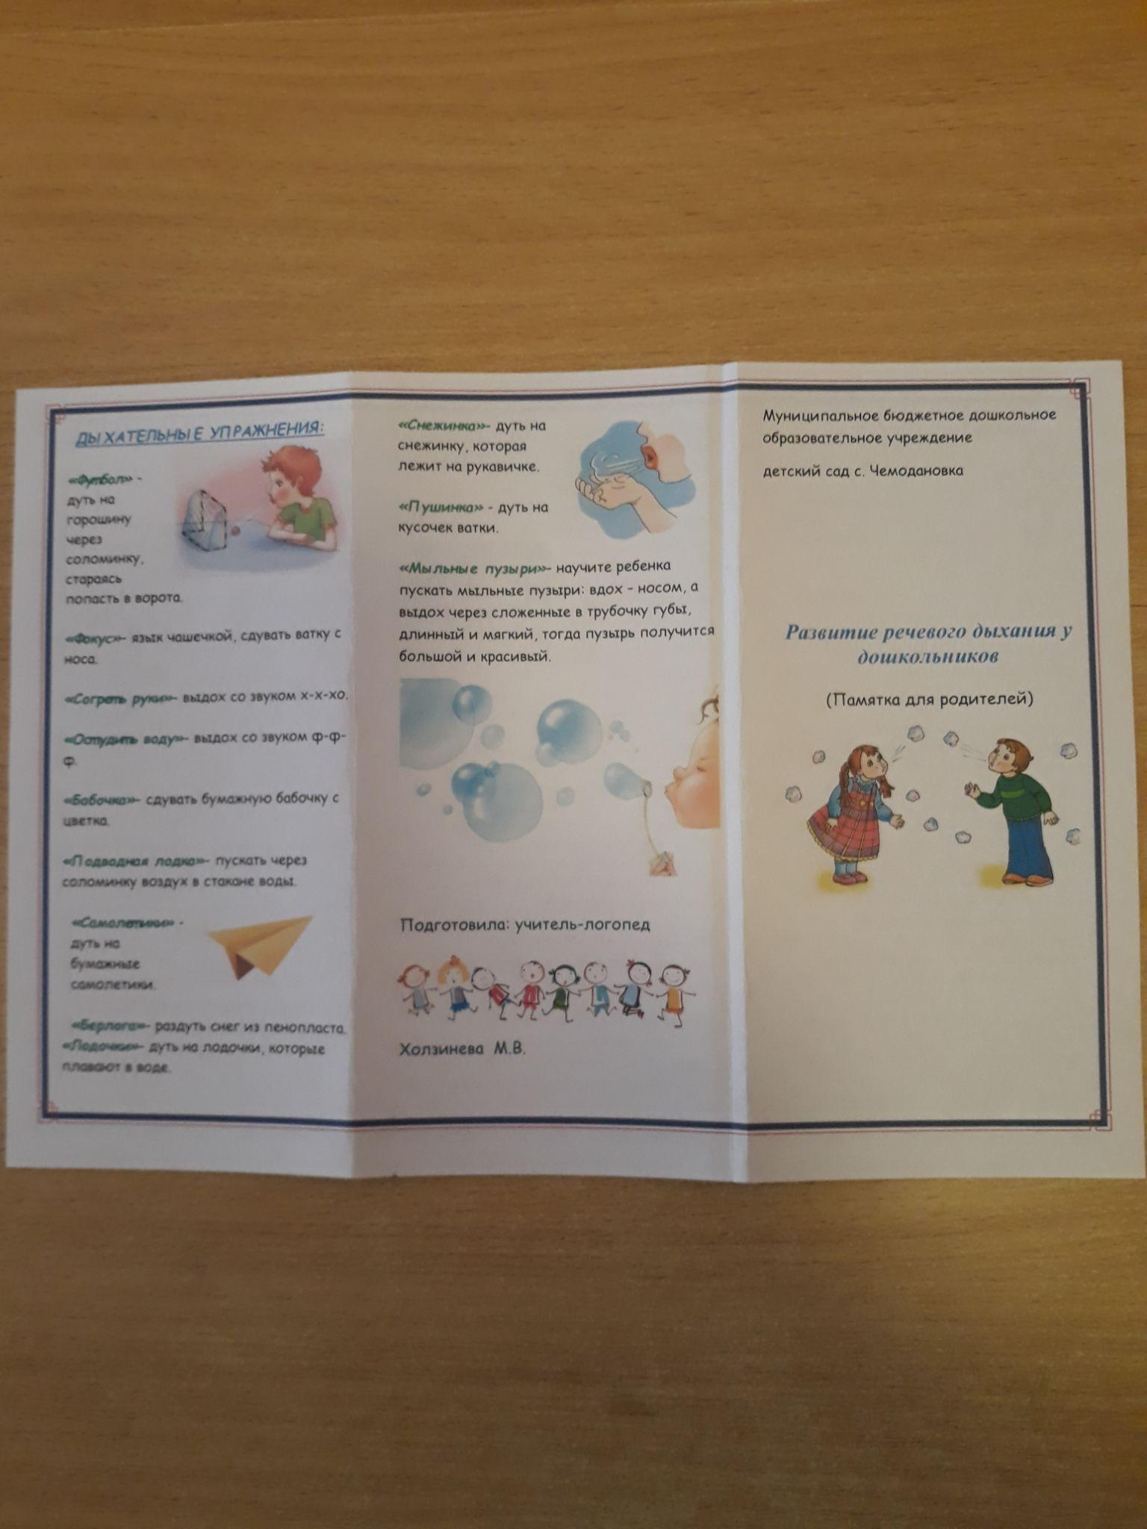
Памятка для родителей

